Slide 1
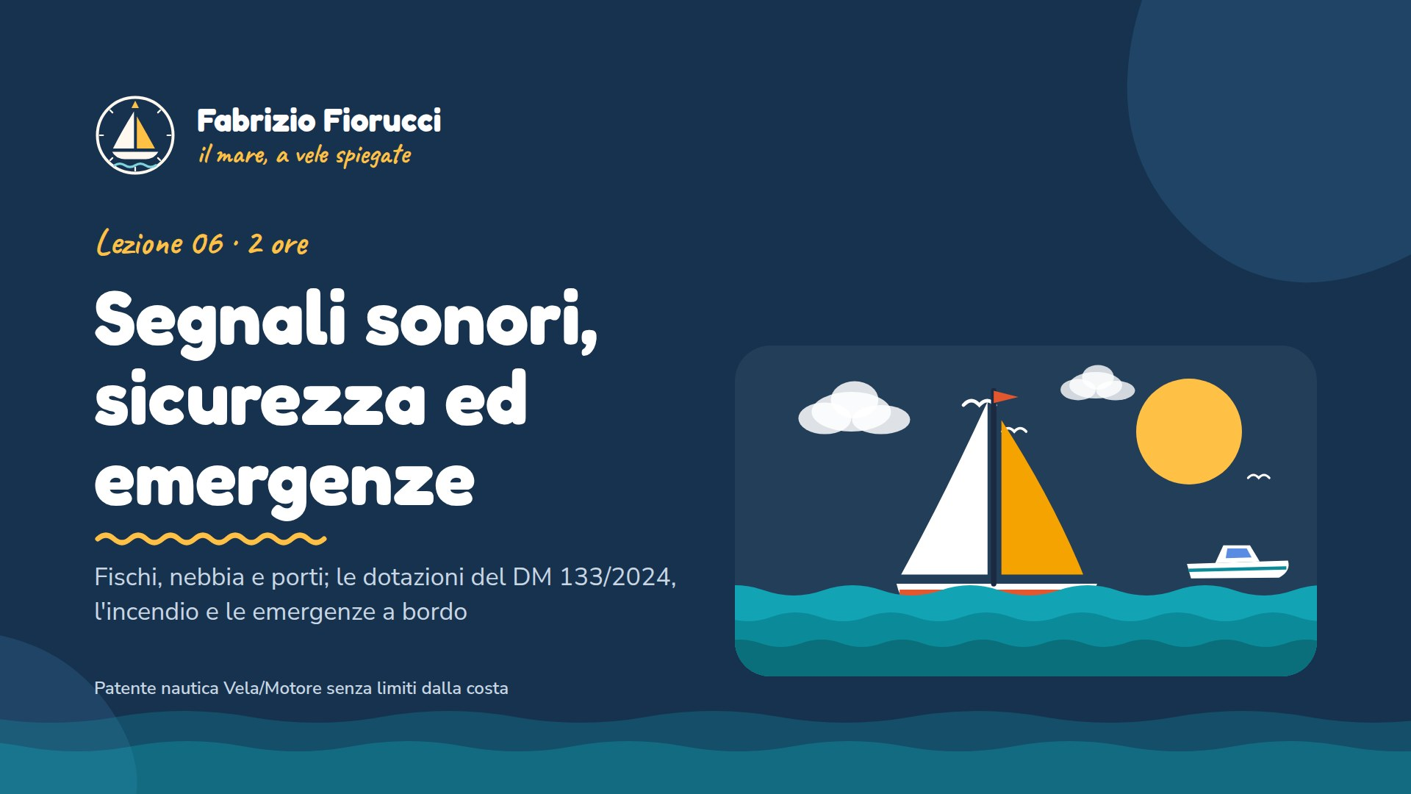
Notes:
Lezione 6. Capitoli del programma della scuola: Segnali sonori, Sicurezza (dotazioni, mezzi di soccorso, incendio) ed emergenze (falla, incaglio, collisione, uomo a mare, abbandono, VHF, soccorso, tempo cattivo, 3). Aggiunte dall'All. A: dotazioni obbligatorie secondo il DM 133/2024 (punto 3b), precauzioni all'ingresso e all'uscita dei porti (punto 4a), CIRM (3b), alcol e sostanze (3a). Fari e segnalamento AISM-IALA sono nella lezione 3. Gli ultimi 45 minuti sono una raccolta di quiz ufficiali.

Slide 2
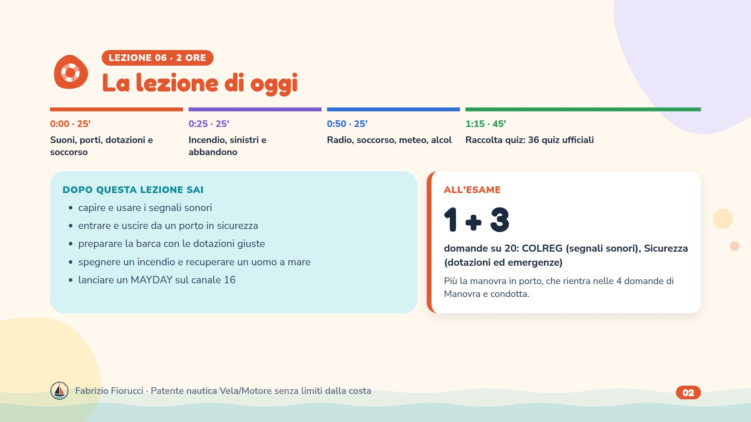
Notes:
Tre capitoli di teoria in 75 minuti, ognuno con 2 quiz di verifica dopo ogni paragrafo: andare spediti sulle slide, il dettaglio è nelle note. Poi 45 minuti di raccolta quiz. Banca DD 131/2022: prevenire gli abbordi 60 (1.5.2, per i segnali sonori), porti 21 (1.4.1), incendio ed estintori 31 (1.3.1), dotazioni di sicurezza 48 (1.3.3, 14 oscurati), sinistri 36 (1.3.6), abbandono e soccorso 13 (1.3.7) più il CIRM (1.3.2.113), tempo cattivo 25 (1.3.8), radio 29 (1.3.9) più 1.3.5, alcol 12 (1.3.2). Attenzione: il DM 133/2024 ha riscritto l'Allegato V del DM 146/2008; dove un quiz non oscurato diverge, all'esame vale la risposta dell'elenco ministeriale.

Slide 3
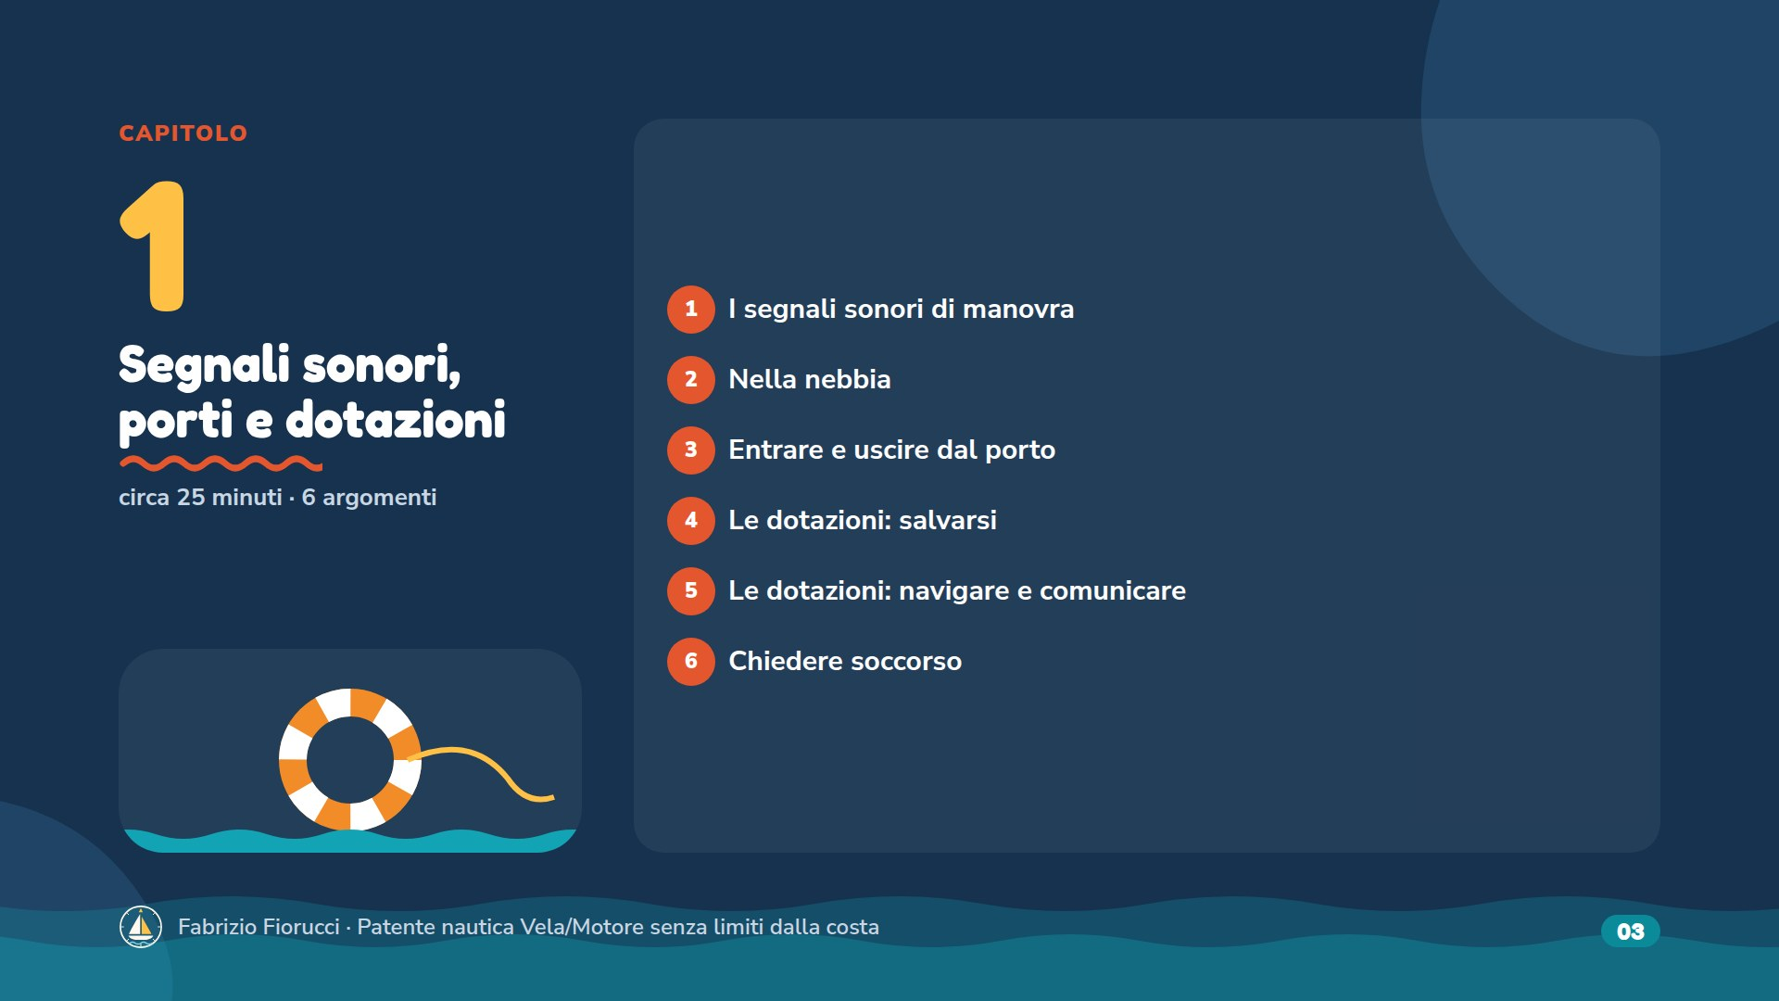
Notes:
Circa 25 minuti, compresi i 2 quiz di verifica dopo i porti e dopo i segnali di soccorso. Andare spediti. Quiz 1-5 nella raccolta finale.

Slide 4
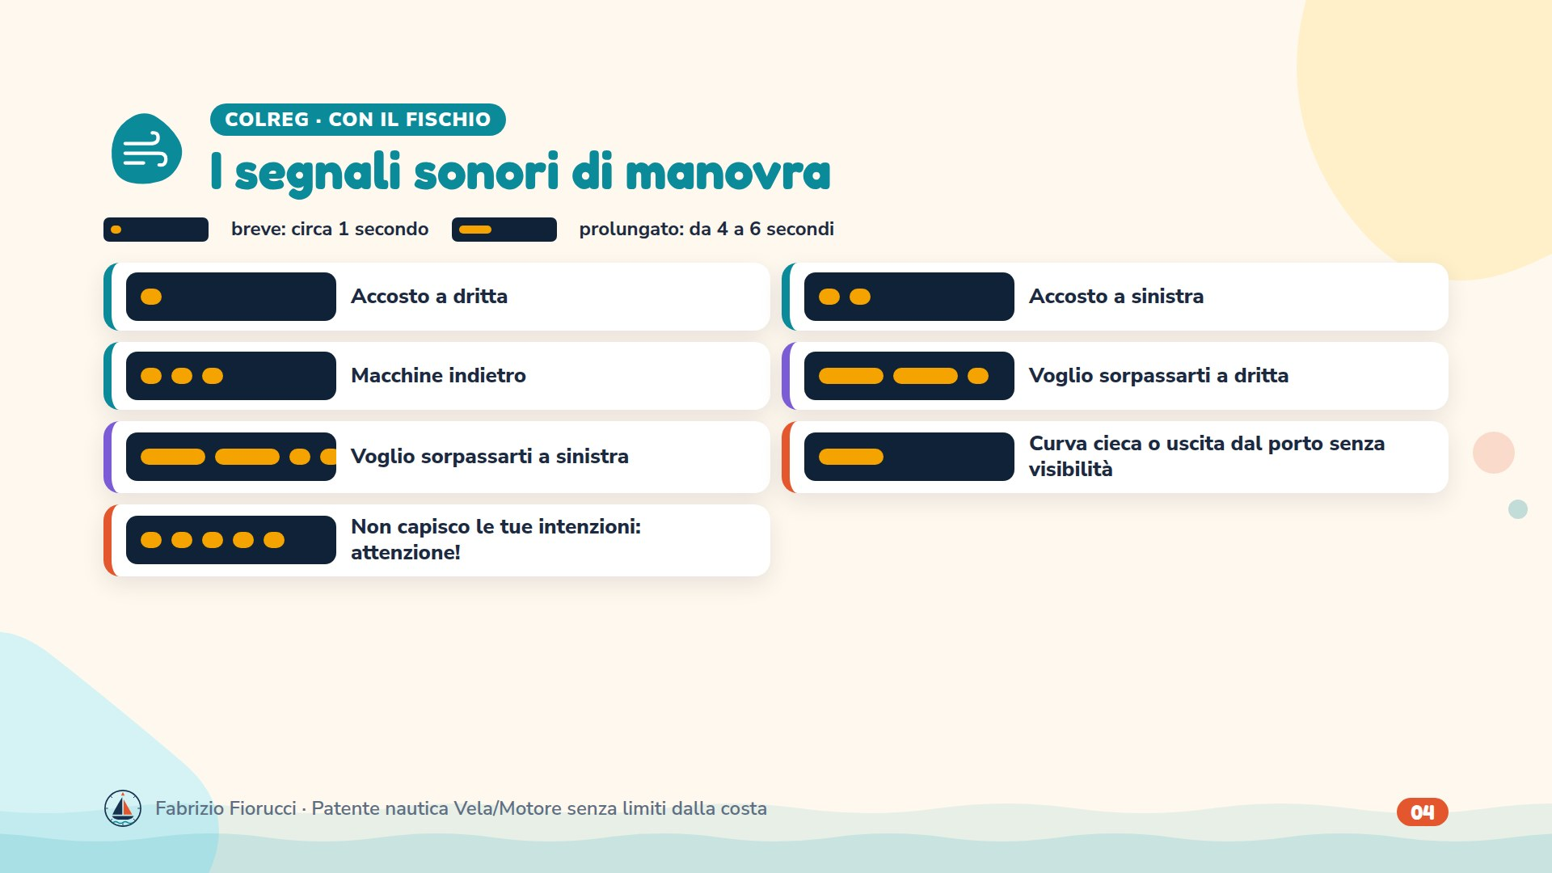
Notes:
Quiz 1.5.2-21 e -49 (1 breve = accosto a dritta), -23 e -28 (2 brevi = a sinistra), -22, -37, -48, -50 (sorpasso: 2 prolungati + 1 breve a dritta, + 2 brevi a sinistra), 1.4.1-15 e 1.5.3-116 (1 prolungato uscendo dal porto o in una curva cieca). I 3 brevi (macchine indietro) e i 5 brevi (dubbio) sono della regola 34 del COLREG. Apparecchi sonori: 1.5.2-13 e -51 (sotto i 12 m qualsiasi mezzo sonoro efficace), DM 133/2024 (fischio e campana per le unità oltre 12 m).

Slide 5
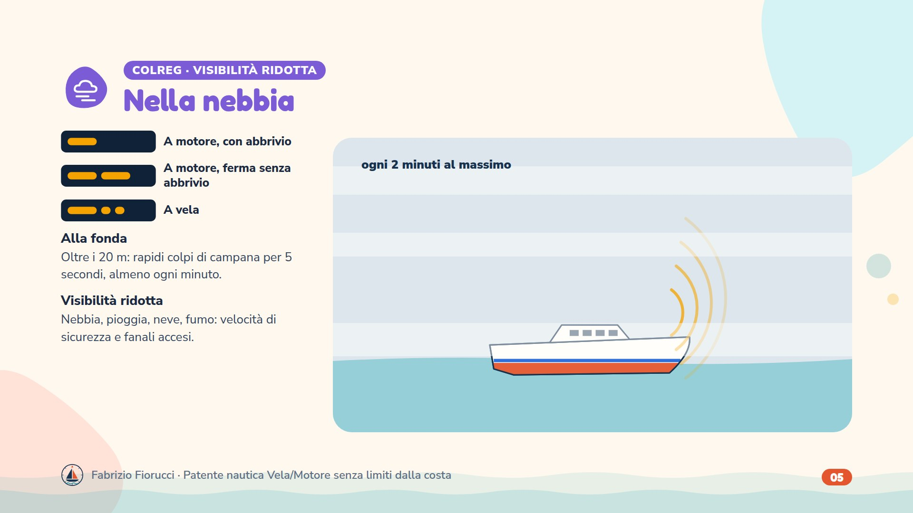
Notes:
Quiz 1.5.2-20 e -53 (motore con abbrivio: 1 prolungato ogni 2 minuti al massimo), -40 (motore fermo senza abbrivio: 2 prolungati), -52 (vela: 1 prolungato e 2 brevi), -35 (fonda oltre 20 m: campana per 5 secondi ogni minuto), -3 (visibilità ridotta), -10 (velocità di sicurezza), -12 (fanali accesi con visibilità ridotta), -14 (segnale di pericolo: suono continuo). Il quiz 1.5.2-36 sulla campana è oscurato.

Slide 6
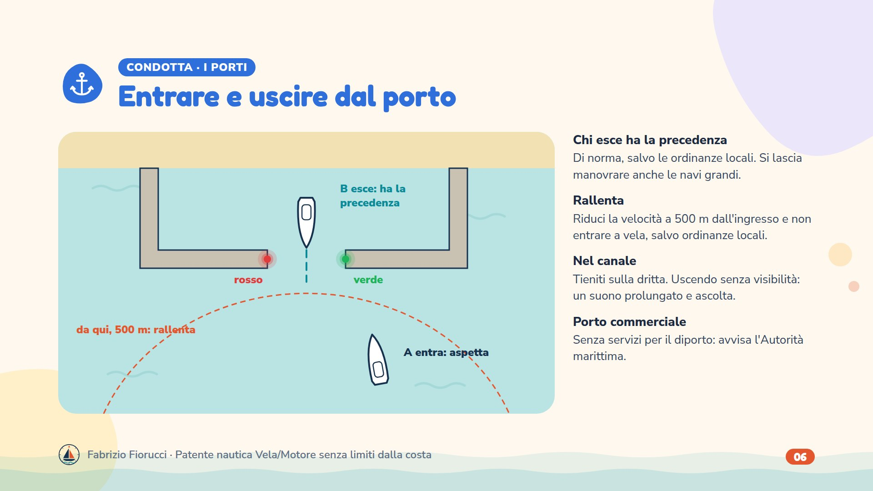
Notes:
Quiz 1.4.1-4, -9, -17 (precedenza a chi esce; chi transita nei 500 m davanti all'ingresso cede a chi entra ed esce), -6 (navi grandi), -10 (ridurre a 500 m), -12 (non si entra a vela), -19 (nel canale tenersi a dritta), -3 (porti con obbligo di tenere la dritta: ordinanze), -5 (porto commerciale: avvisare l'Autorità marittima), -7, -8, -13, -14 (fanali dell'imboccatura), -15 (1 prolungato uscendo), -16 (danni da moto ondoso), -20 (ormeggi in transito 72 ore), -21 (ormeggi per persone con disabilità), -1 (sanzione da 414 a 2.066 euro), -18 (ordinanze). I quiz -2 e -11 (3 nodi) sono oscurati: il limite lo fissa l'ordinanza del porto.

Slide 7
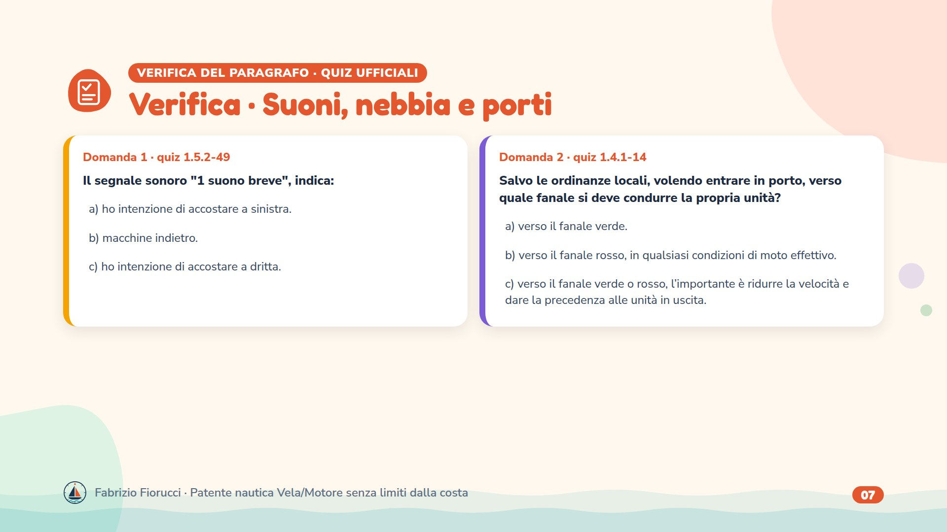
Notes:
Leggere le domande, lasciare un minuto per rispondere, poi passare alla slide con le risposte esatte.

Slide 8
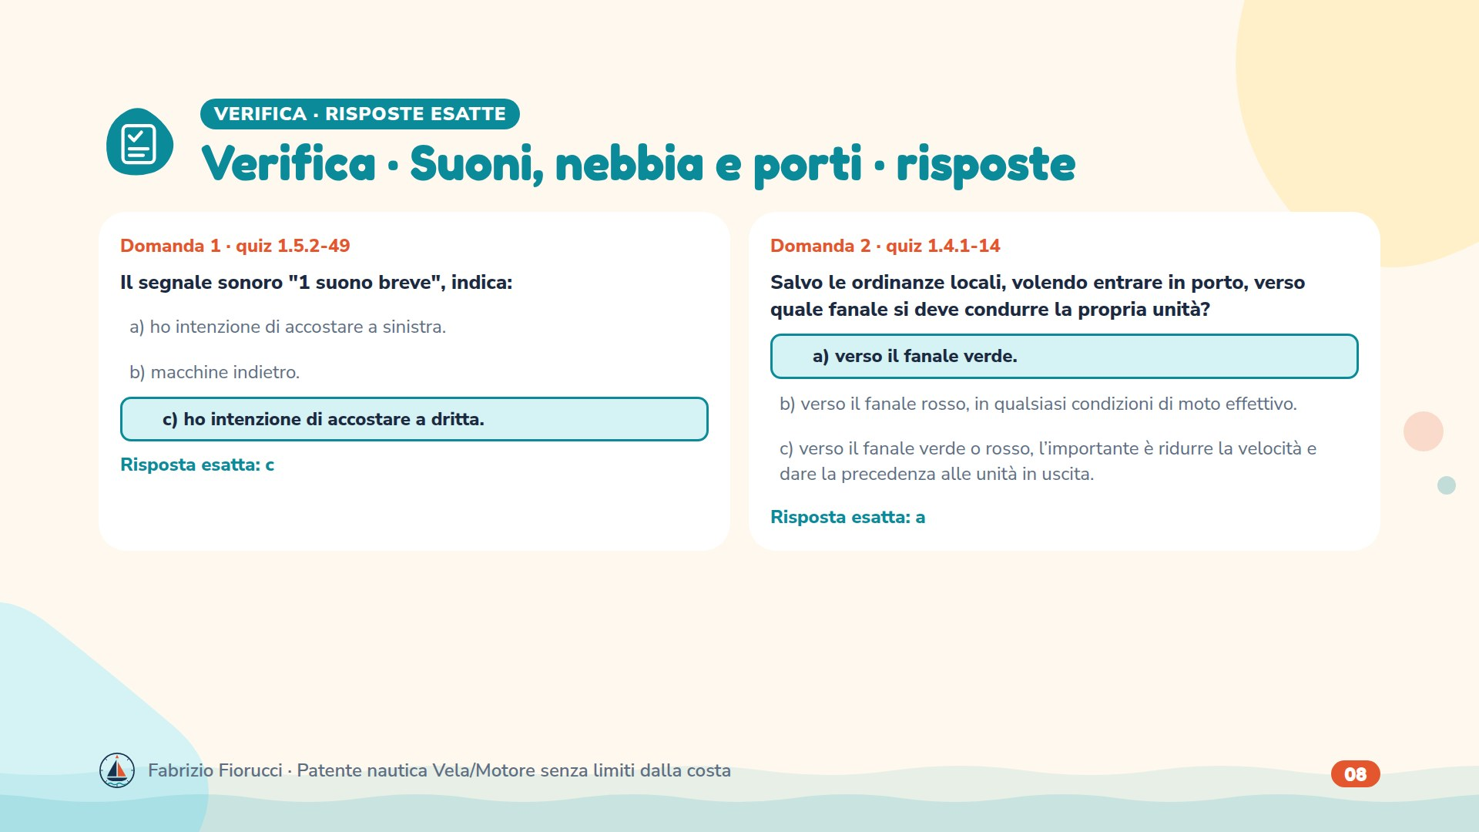
Notes:
Risposte: 1.5.2-49 → c) ho intenzione di accostare a dritta.; 1.4.1-14 → a) verso il fanale verde.

Slide 9
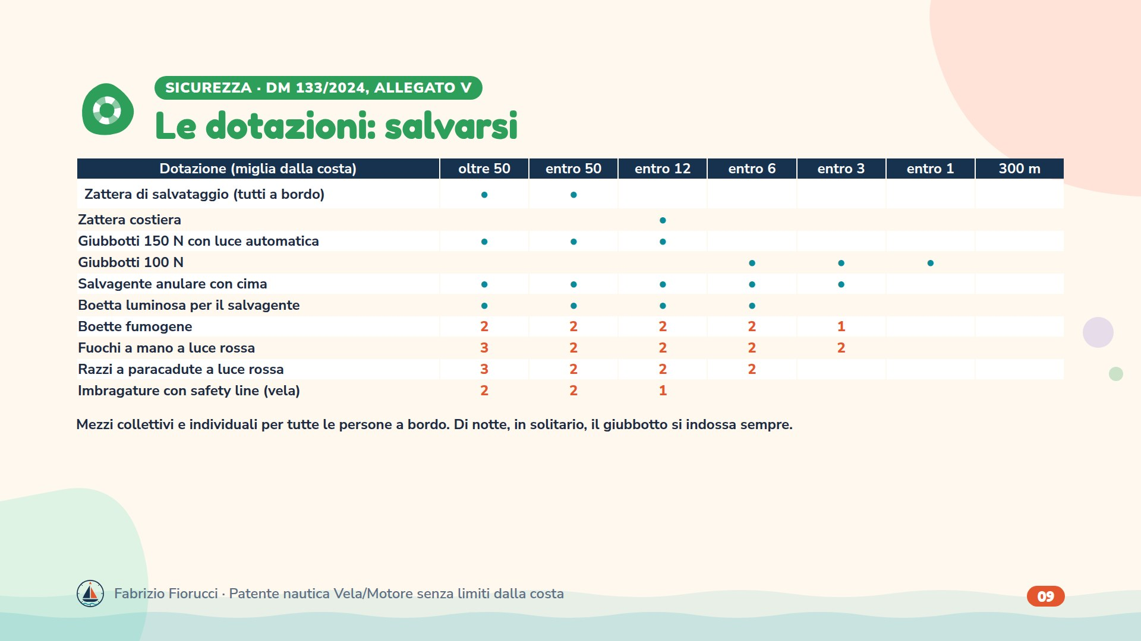
Notes:
Tabella dall'Allegato V al DM 146/2008 come sostituito dal DM 17 settembre 2024 n. 133 (G.U. S.O. n. 35 del 21/09/2024, in vigore dal 21/10/2024). Colonne: senza limiti (qui «oltre 50»), entro 50, 12, 6, 3, 1 miglio, 300 m; esistono anche le acque interne. Entro 300 m nessuna dotazione obbligatoria in tabella. Tavole, derive, kitesurf, moto d'acqua: dispositivo di galleggiamento da 50 N sempre indossato. Fuochi a mano sostituibili con dispositivo a LED SOLAS/MED. Quiz che divergono dalla nuova tabella e che all'esame vanno risposti come nell'elenco: 1.3.3-15 (entro 300 m salvagente e cinture), 1.3.3-12 (cinture oltre 300 m). Oscurati: 1.3.3-4, -6, -9, -11, -14, -23, -25, -26, -32, -33, -35, -36, -41, -42.

Slide 10
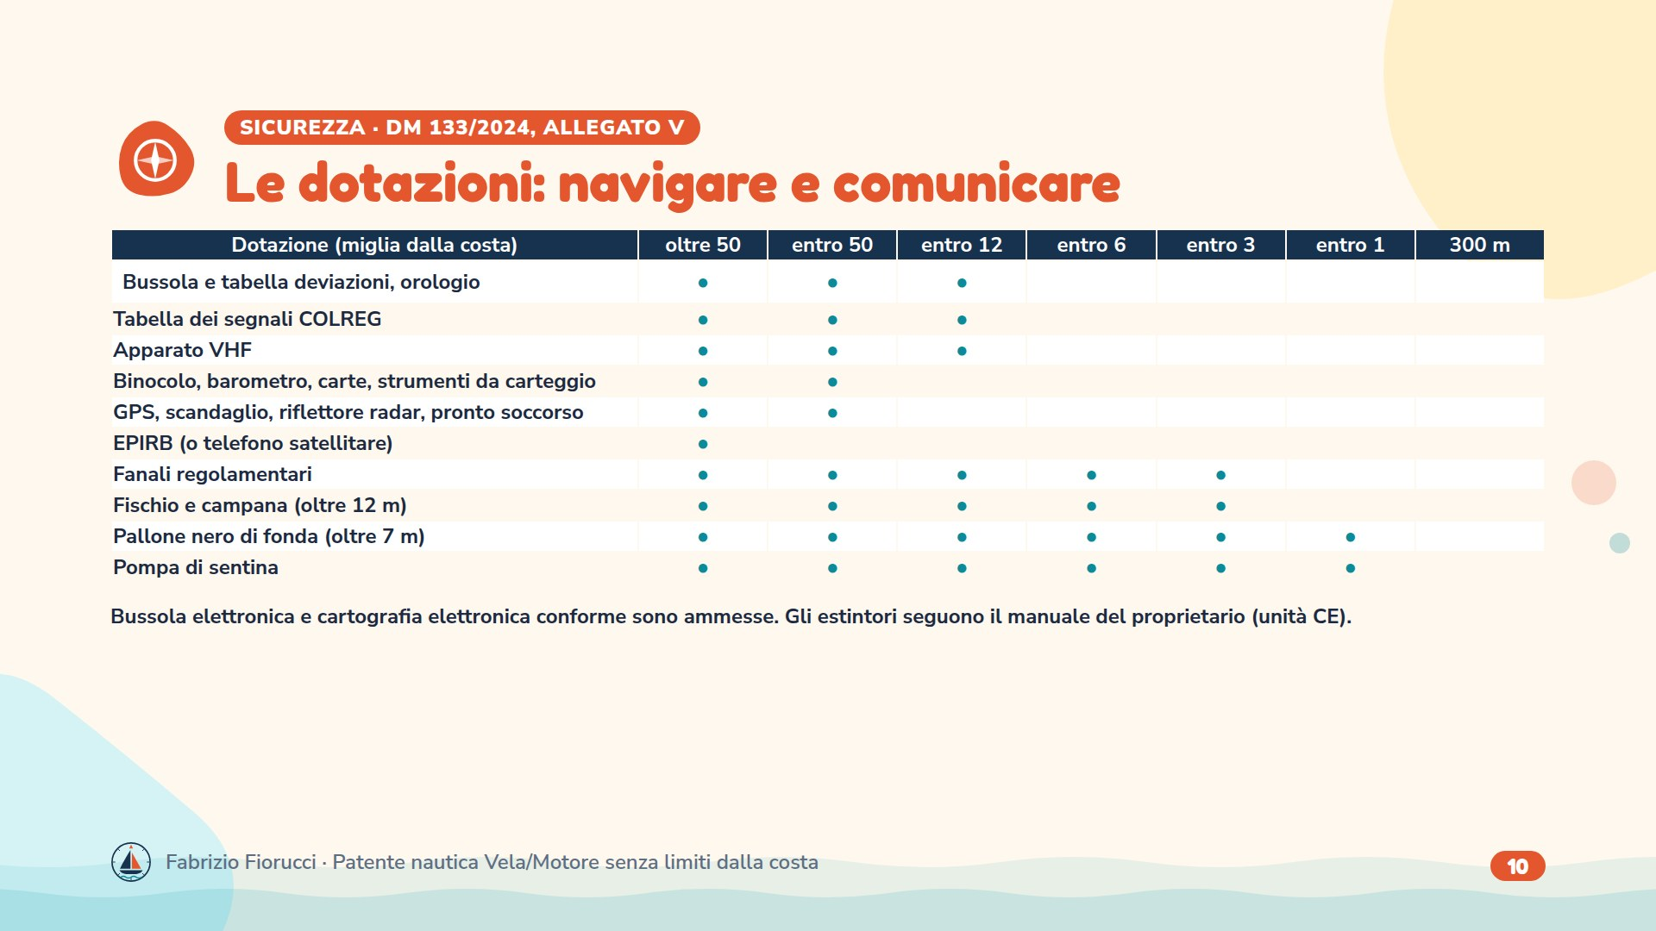
Notes:
Stessa tabella del DM 133/2024. Quiz coerenti: 1.3.3-1 e -40 (VHF oltre 6 miglia, cioè da «entro 12»), -22 e -34 (EPIRB oltre 50), -24 (riflettore radar oltre 12), -43 (binocolo oltre 12), -39 (entro 12 niente EPIRB), -30 (radar non obbligatorio), -5 (bussola e tabelle), 1.3.3-8 (fanali di notte oltre 1 miglio), 1.7.3-7 (GPS oltre 12), 1.7.5-71 (strumenti da carteggio oltre 12). Pronto soccorso: tabella D del decreto 1° ottobre 2015 (1.3.3-45…-47). Estintori: 1.3.1-29 e -30 (manuale del proprietario; per le unità non CE il regolamento), 1.3.3-2 (natante entro 6 miglia: almeno 1).

Slide 11
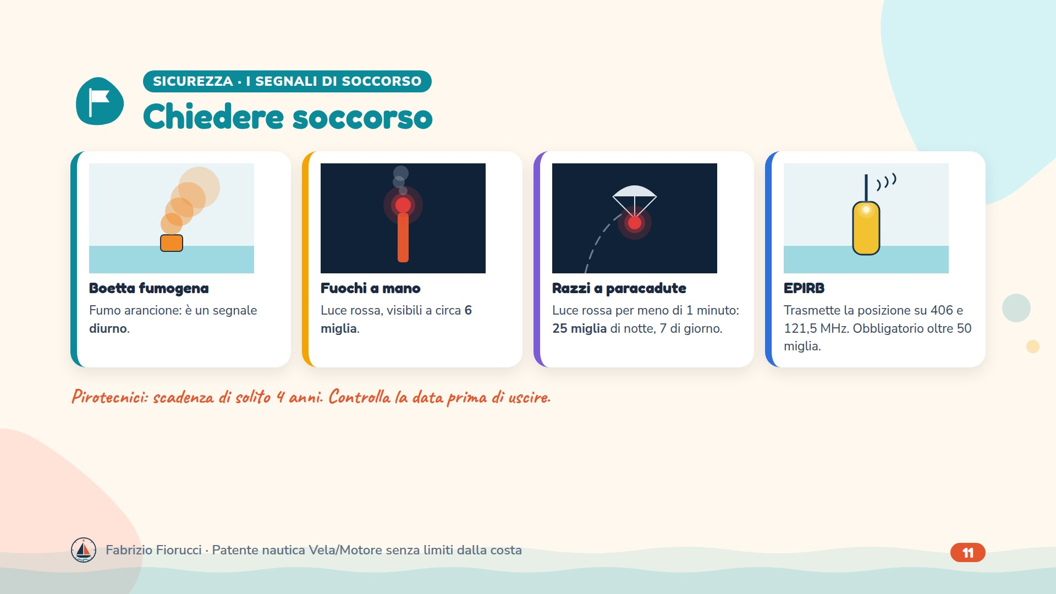
Notes:
Quiz 1.3.3-3 e -20 (boetta fumogena arancione, segnale diurno), -16 (fuochi a mano 6 miglia), -17, -28, -29 (razzi: 25 miglia di notte, 7 di giorno, meno di 1 minuto), -21 (scadenza 4 anni), -22 e -34 (EPIRB oltre 50 miglia), -7 e -18 (quantità, coerenti con il DM 133/2024). Il riflettore radar (1.5.3-10, 1.3.3-24) rende la barca visibile ai radar. VHF e chiamate di soccorso più avanti in questa lezione.

Slide 12
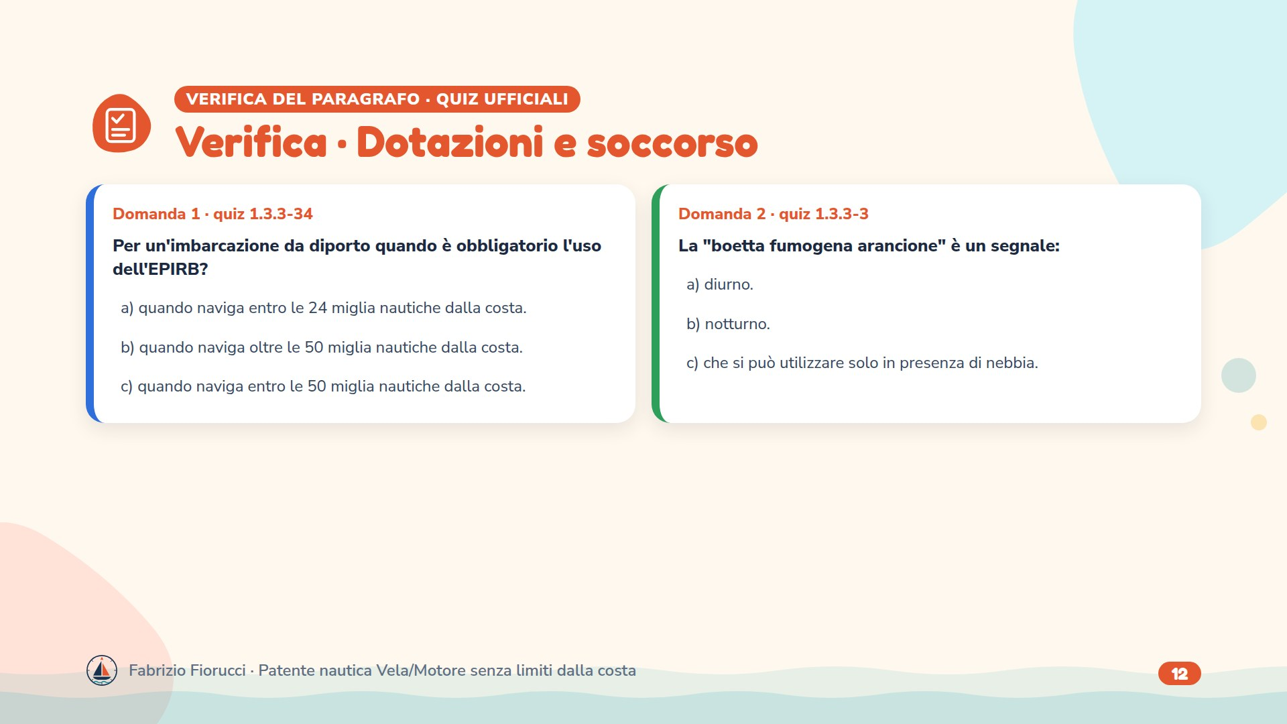
Notes:
Leggere le domande, lasciare un minuto per rispondere, poi passare alla slide con le risposte esatte.

Slide 13
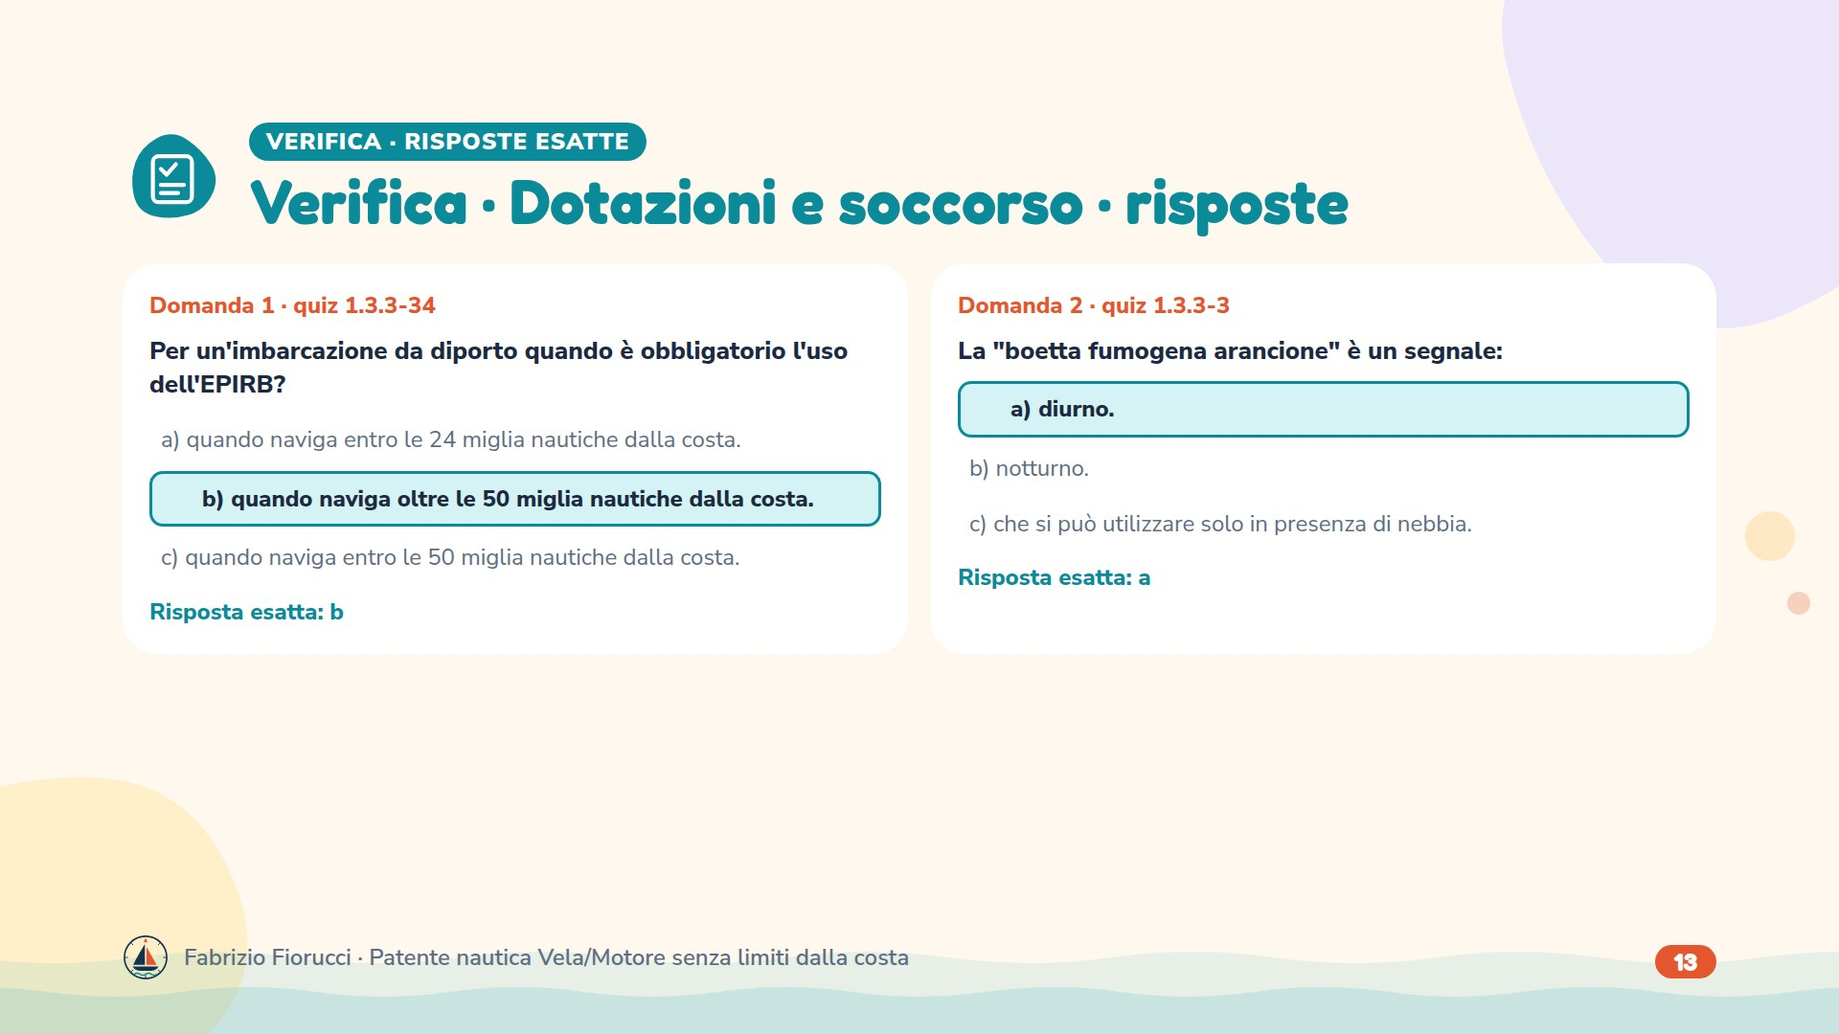
Notes:
Risposte: 1.3.3-34 → b) quando naviga oltre le 50 miglia nautiche dalla costa.; 1.3.3-3 → a) diurno.

Slide 14
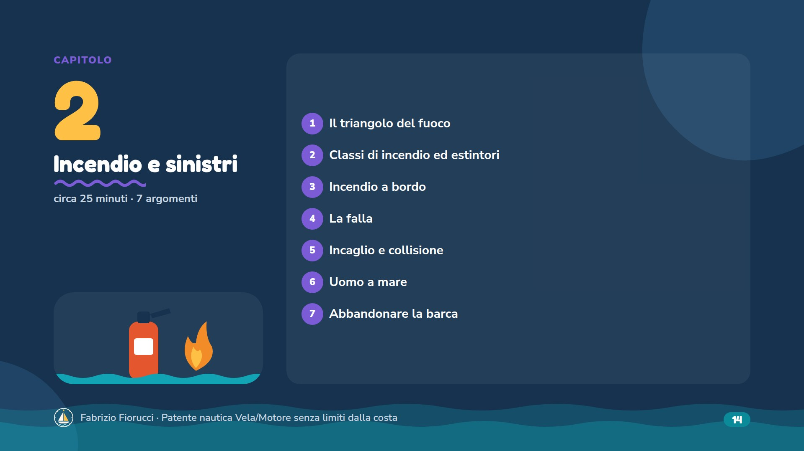
Notes:
Circa 25 minuti, compresi i 2 quiz di verifica dopo l'incendio e dopo l'abbandono. Andare spediti. Quiz 6-9 nella raccolta finale.

Slide 15
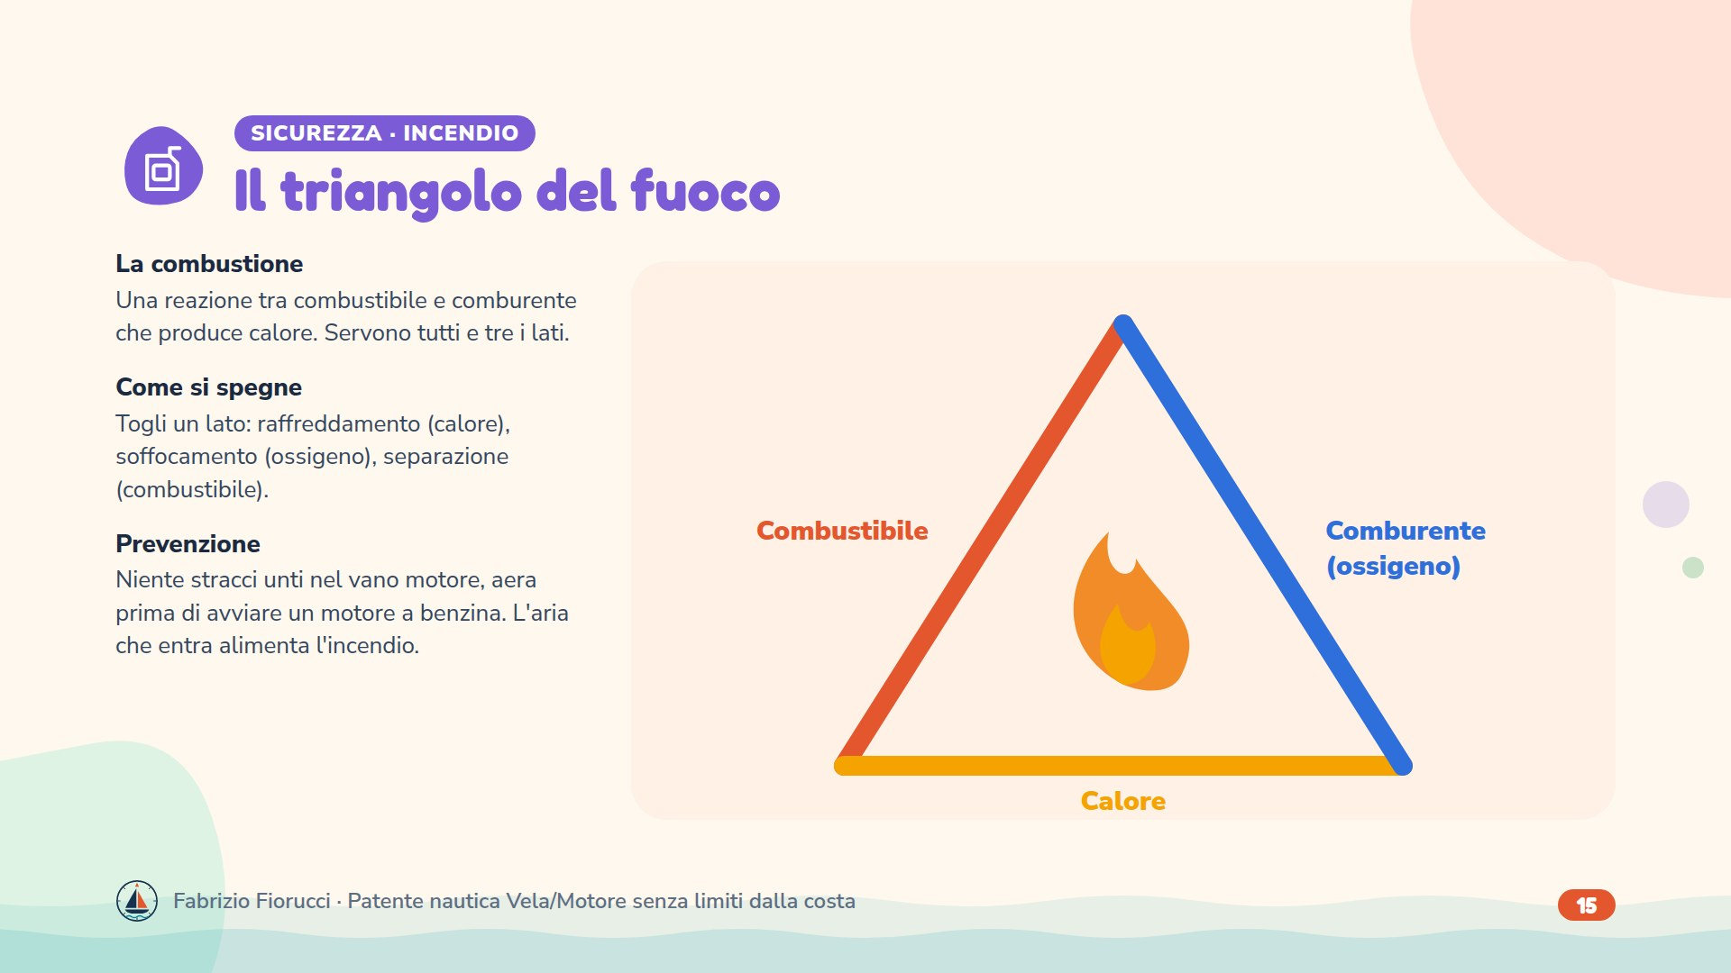
Notes:
Quiz 1.3.1-24 (triangolo: combustibile, comburente, calore), -27 (combustione), -31 (comburente), -25 e -26 (si spegne abbassando la temperatura o togliendo l'ossigeno), -10 (l'aria alimenta l'incendio), -5 (stracci unti), -28 (temperatura di infiammabilità). Il ciclo di aerazione del vano motore a benzina è nella lezione 2.

Slide 16
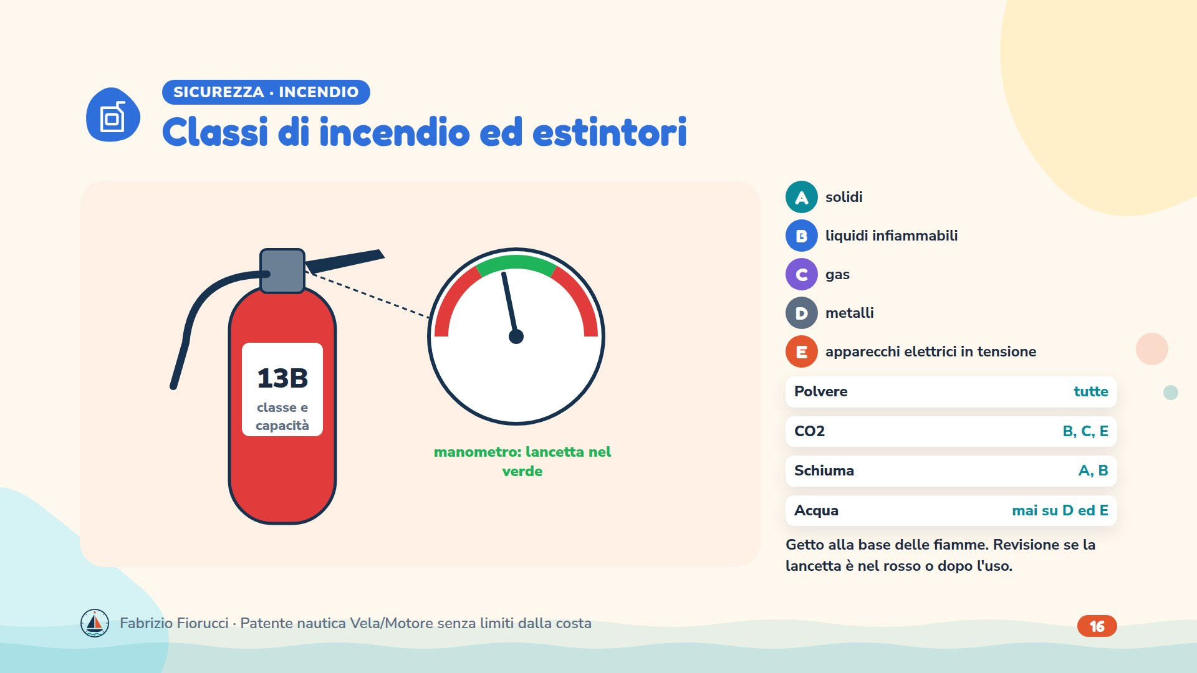
Notes:
Quiz 1.3.1-16, -9, -17, -14 (classi A solidi, B liquidi, C gas, E elettrico), -1 e -12 (polvere: tutte le classi), -13, -18, -19, -6 (CO2 per liquidi, gas e apparecchi elettrici; VHF in fiamme: CO2), -2 e -15 (schiuma: A e B), -7 (getto alla base), -8 e -20 (acqua pericolosa su metalli e impianti elettrici), -11 (13B: classe e capacità estinguente), -21, -22, -23 (revisione e sostituzione), -4 (omologati CE). Il quiz 1.3.1-3 è oscurato: la CO2 nei locali chiusi toglie l'ossigeno anche alle persone.

Slide 17
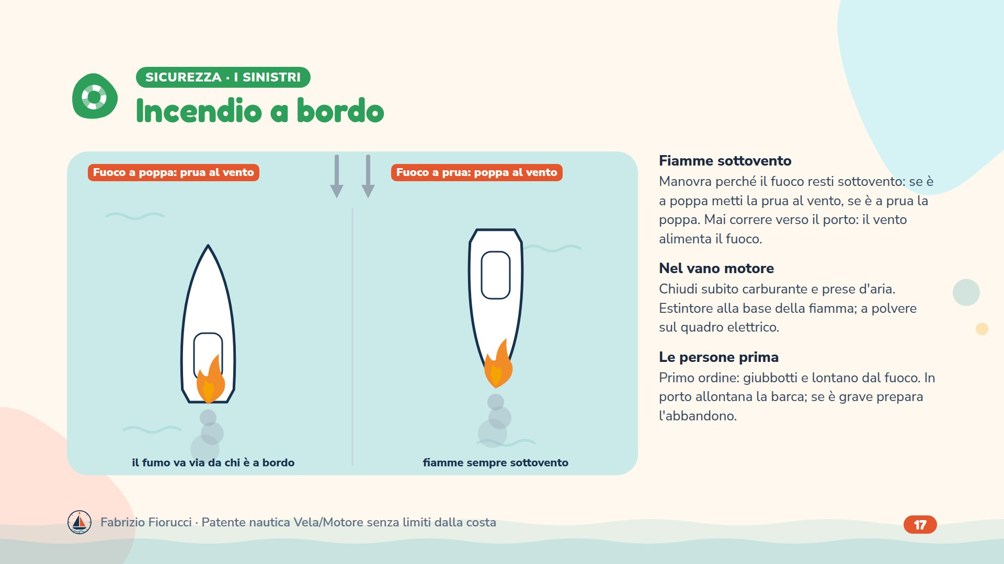
Notes:
Estintori e classi di fuoco nella slide precedente. Quiz 1.3.6-11 (non accelerare verso il porto), -12 e -24 (chiudere carburante e vie d'aria), -13, -18, -22, -25 (fiamme sottovento: fuoco a poppa prua al vento, fuoco a prua poppa al vento), -14 (base della fiamma), -15 (grave: preparare l'abbandono), -16 (quadro elettrico: polvere), -17 (giubbotti e allontanarsi), -19 (in porto: allontanare l'unità), -20 (ventilazione forzata prima di avviare un motore a benzina), -21 e -23 (raffreddamento e soffocamento), -26 e -27 (numero di estintori).

Slide 18
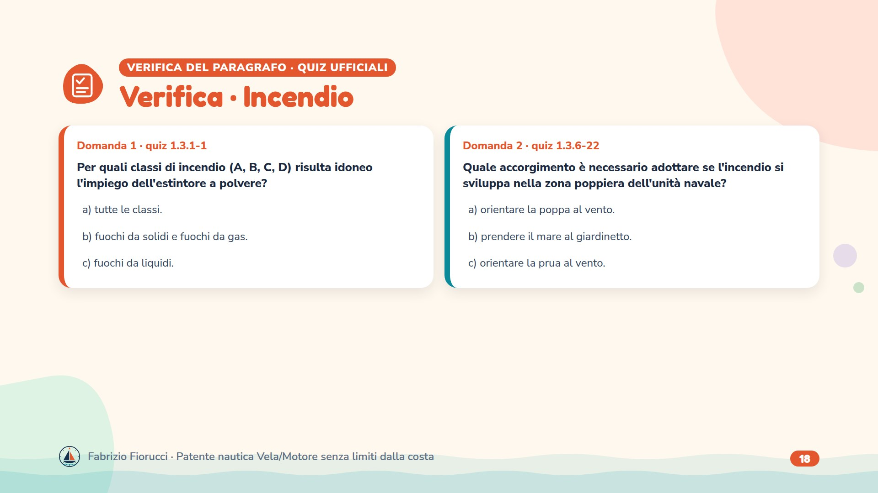
Notes:
Leggere le domande, lasciare un minuto per rispondere, poi passare alla slide con le risposte esatte.

Slide 19
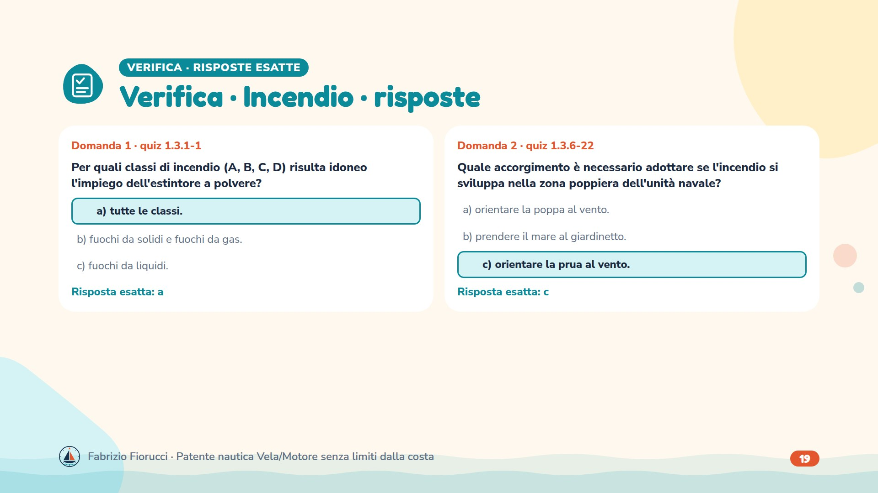
Notes:
Risposte: 1.3.1-1 → a) tutte le classi.; 1.3.6-22 → c) orientare la prua al vento.

Slide 20
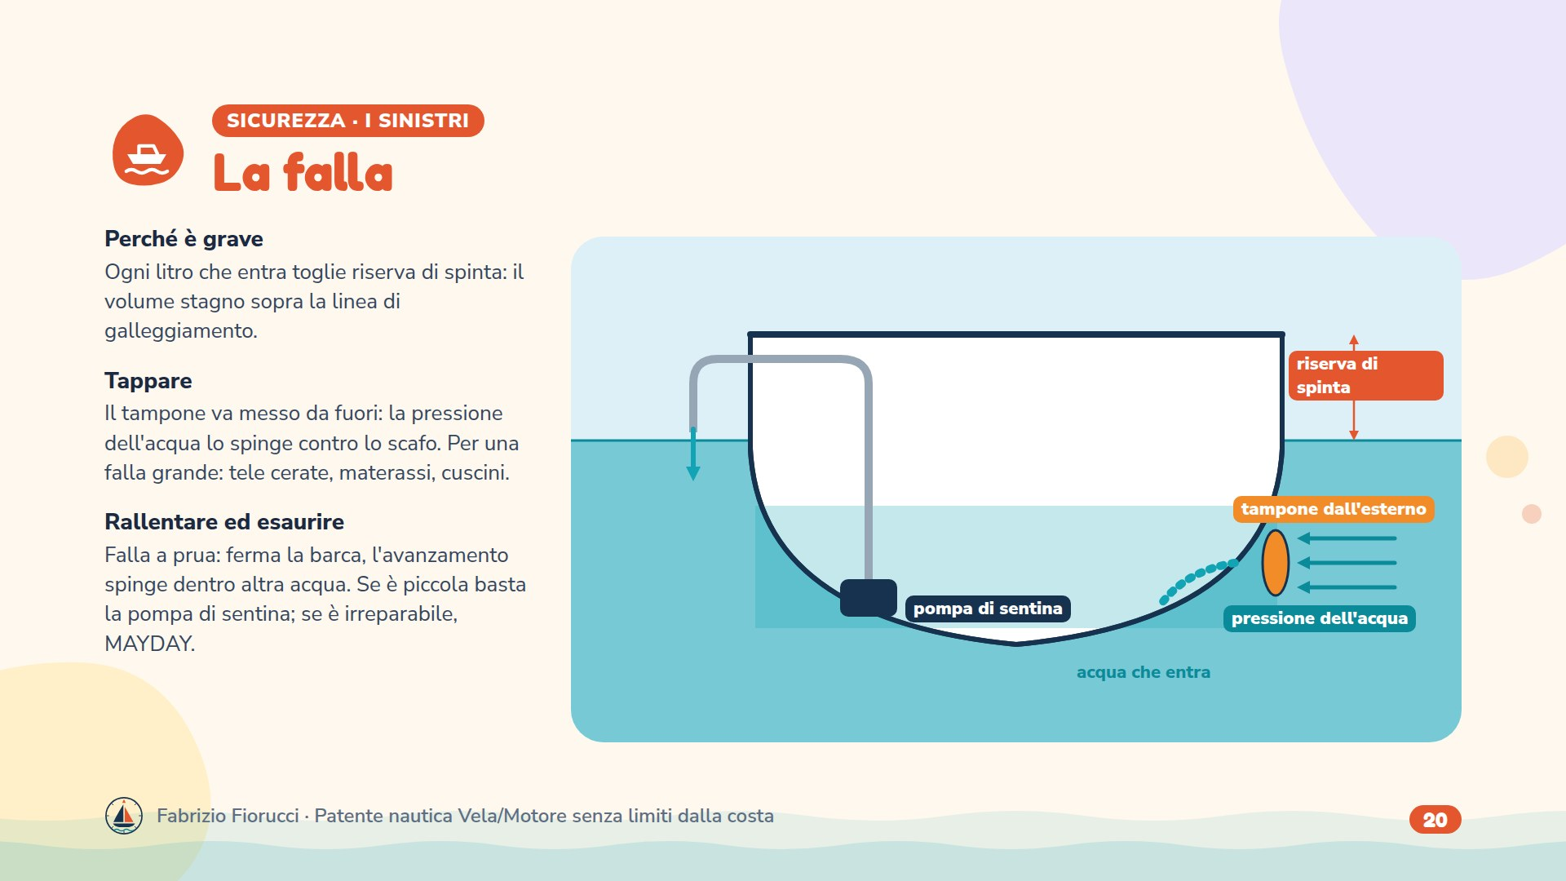
Notes:
Quiz 1.3.6-1 (tamponare dall'esterno), -9 (materiali ingombranti per falle grandi), -5 (falla a prua: arrestare il moto), -6 (falla lieve: pompa di sentina), -7 (riserva di spinta), 1.3.5-1 (falla irreparabile: MAYDAY e salvezza delle persone). Si può anche sbandare la barca sul lato opposto per portare la falla fuori dall'acqua (e non sul lato della falla, come dice una risposta sbagliata della 1.3.6-1).

Slide 21
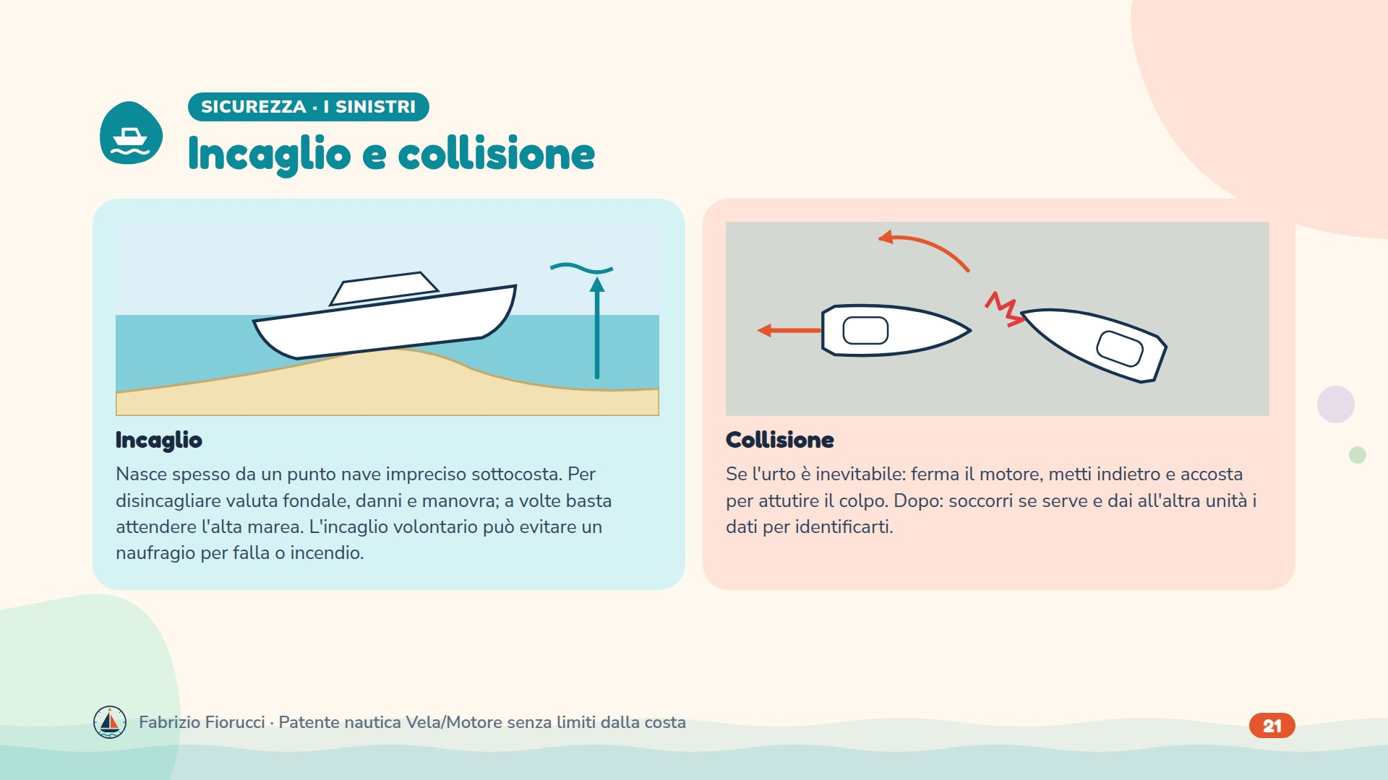
Notes:
Quiz 1.3.6-2 (incaglio volontario), -3 (fattori per il disincaglio), -4 (punto nave impreciso), -8 (alta marea), -10 (collisione: fermare, indietro e accostare), 1.3.7-12 (fornire i dati di identificazione, nei limiti del possibile), 1.8.1-4 e -43 (urto senza fornire i dati: sanzione, lezione 7), 1.8.1-1 e seguenti (evento straordinario: denuncia entro 3 giorni).

Slide 22
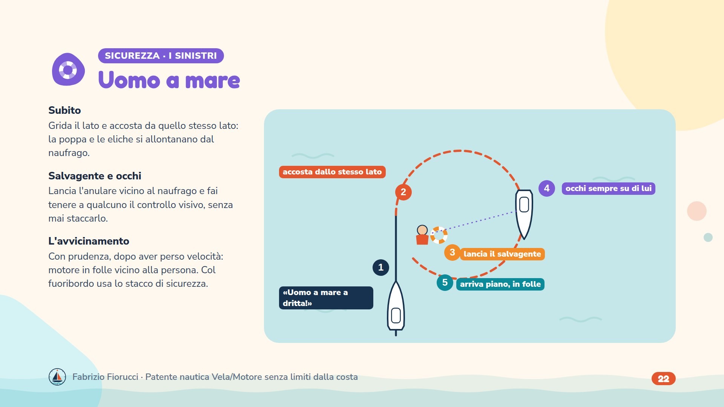
Notes:
Quiz 1.3.6-28 (avvicinamento finale con prudenza, dopo aver smaltito la velocità), -29 e -35 (salvagente anulare verso il naufrago), -31, -33, -36 (accostare dallo stesso lato: eliche lontane), -32 e -34 (controllo visivo), 1.3.8-16 (stacco di sicurezza del fuoribordo). Il quiz 1.3.6-30 richiede la figura della banca (uomo caduto a prua lato dritto: manovra B). A vela: segnalare, lanciare l'anulare, fermare la barca (panna) o accendere il motore controllando che non ci siano cime in acqua.

Slide 23
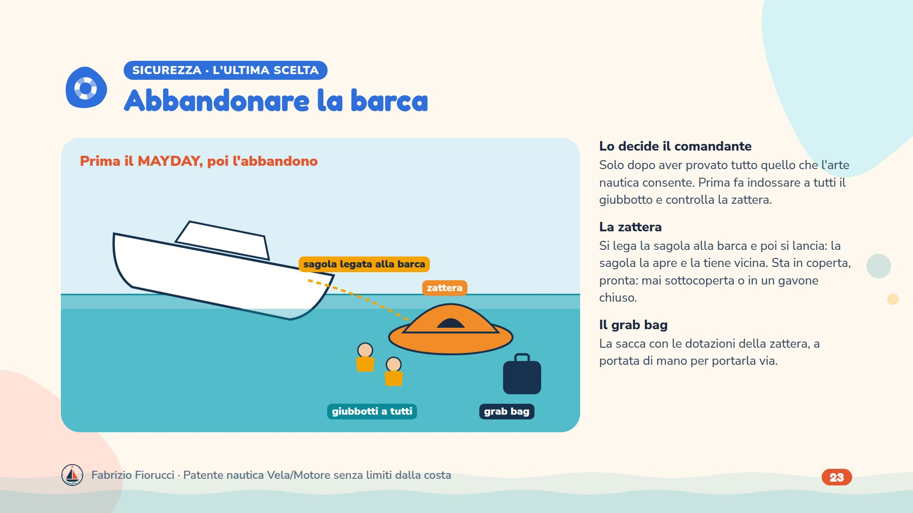
Notes:
Quiz 1.3.7-1 e -13 (giubbotti a tutti, zattera equipaggiata), -2 (sagola fissata prima di lanciare), -3 e -4 (dove non tenere la zattera), -5 e -6 (grab bag), -11 (l'abbandono lo ordina il comandante dopo aver accertato di persona che non c'è altro da fare), 1.3.6-15 (incendio grave: preparare l'abbandono). Zattera: obbligatoria senza limiti e fino a 50 miglia, costiera fino a 12 (DM 133/2024, slide delle dotazioni).

Slide 24
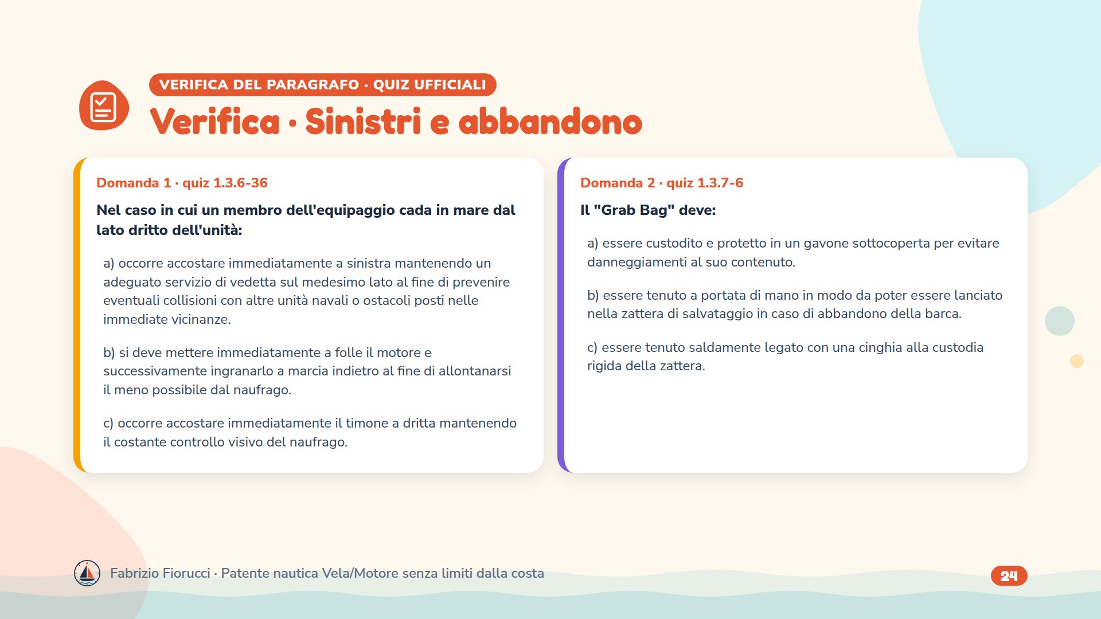
Notes:
Leggere le domande, lasciare un minuto per rispondere, poi passare alla slide con le risposte esatte.

Slide 25
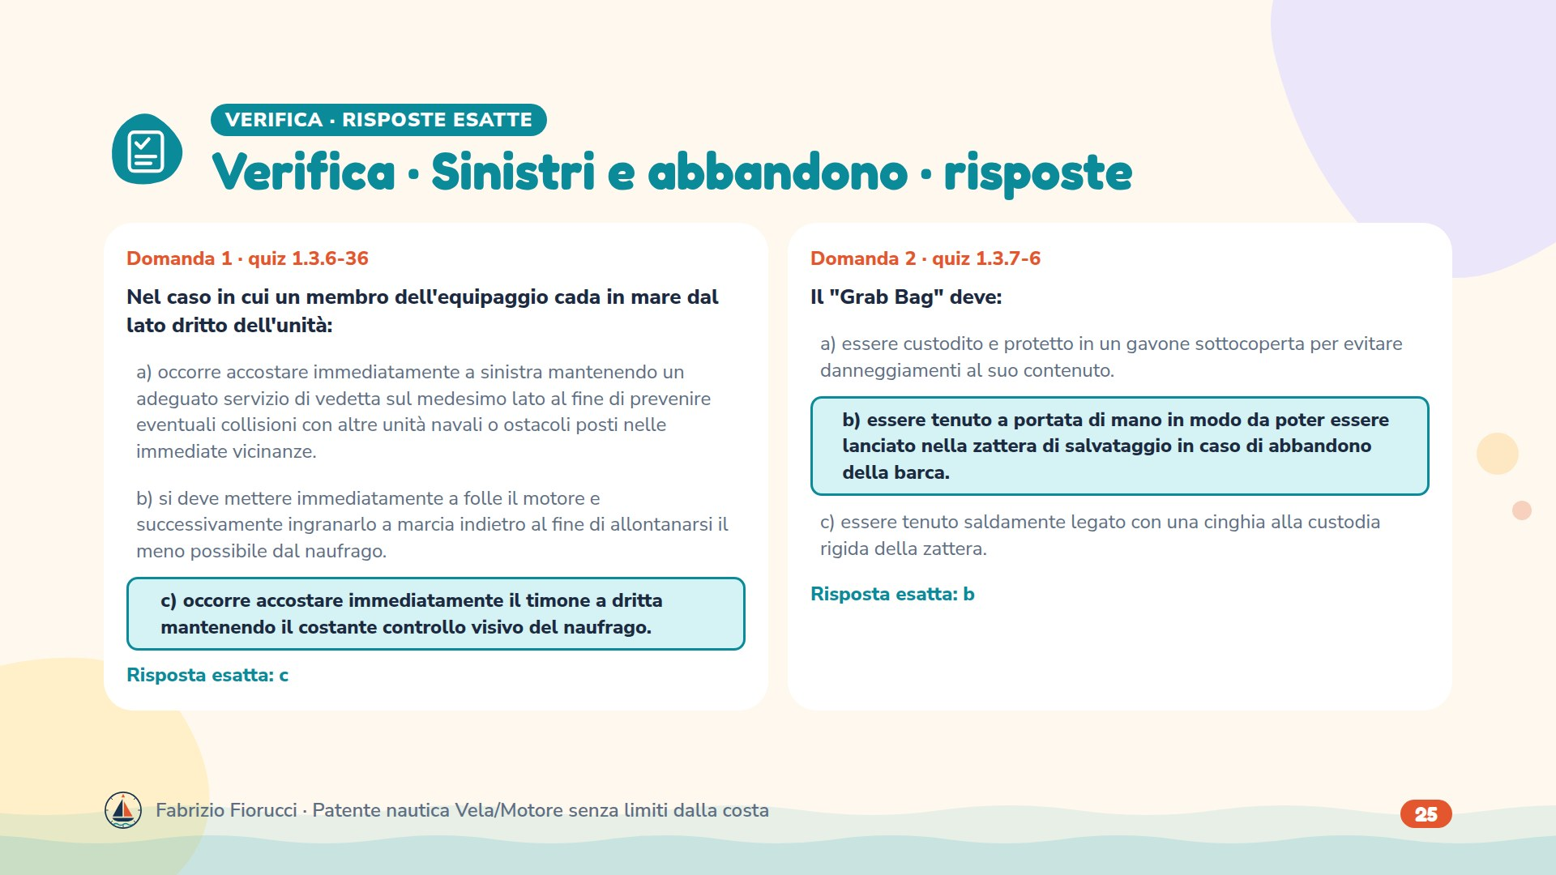
Notes:
Risposte: 1.3.6-36 → c) occorre accostare immediatamente il timone a dritta mantenendo il costante controllo visivo del naufrago.; 1.3.7-6 → b) essere tenuto a portata di mano in modo da poter essere lanciato nella zattera di salvataggio in caso di abbandono della barca.

Slide 26
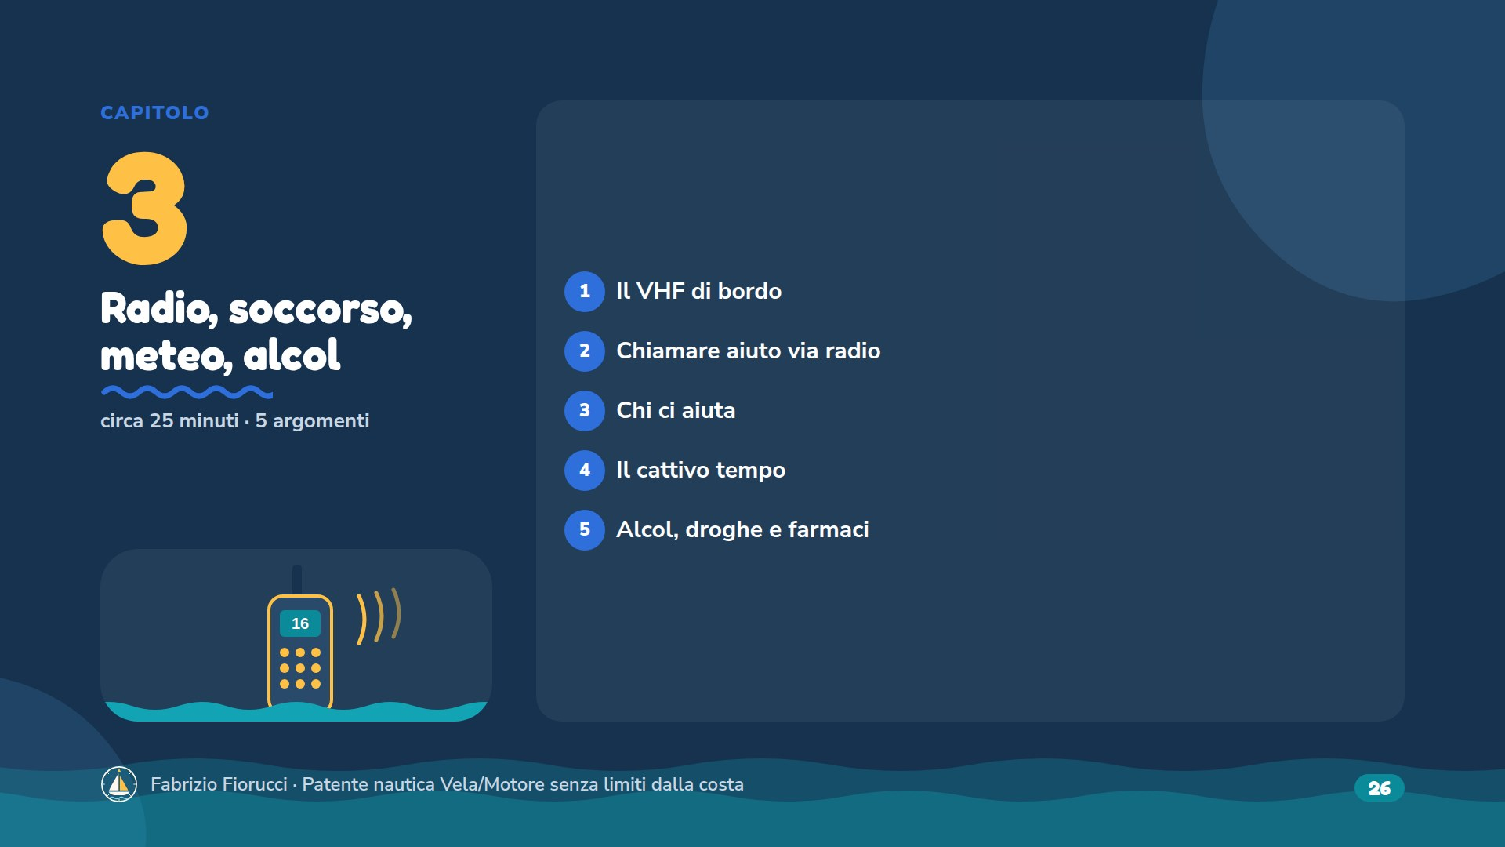
Notes:
Circa 25 minuti, compresi i 2 quiz di verifica finali del capitolo. Andare spediti. Quiz 10-12 nella raccolta finale.

Slide 27
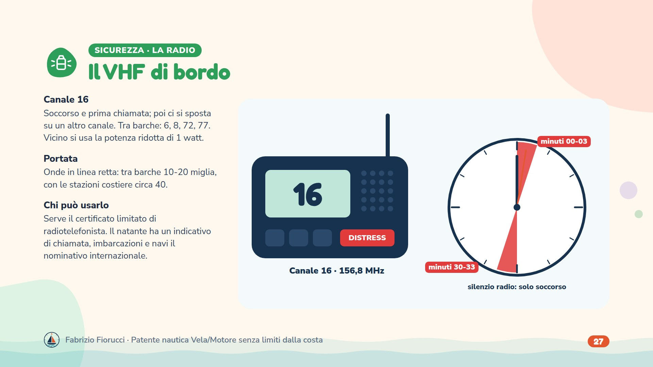
Notes:
Quiz 1.3.9-1 (certificato limitato di radiotelefonista), -2 e -4 (indicativo di chiamata e nominativo internazionale), -3 (VHF fisso omologato), -5 (esonero dalle ispezioni ordinarie), -8 e -10 (canale 16, 156,8 MHz), -17 e -29 (silenzio ai minuti 00-03 e 30-33), -18 (il 16 solo per la prima chiamata), -21 (canali 6, 8, 72, 77), -22 (1 watt a distanza ravvicinata), -23 (responsabile il comandante), -24, -25, -26 (portata ottica: 10-20 miglia, circa 40 con le costiere), -27 (squelch), -28 (riflettore radar). Meteomar sul 68: lezione 7.

Slide 28
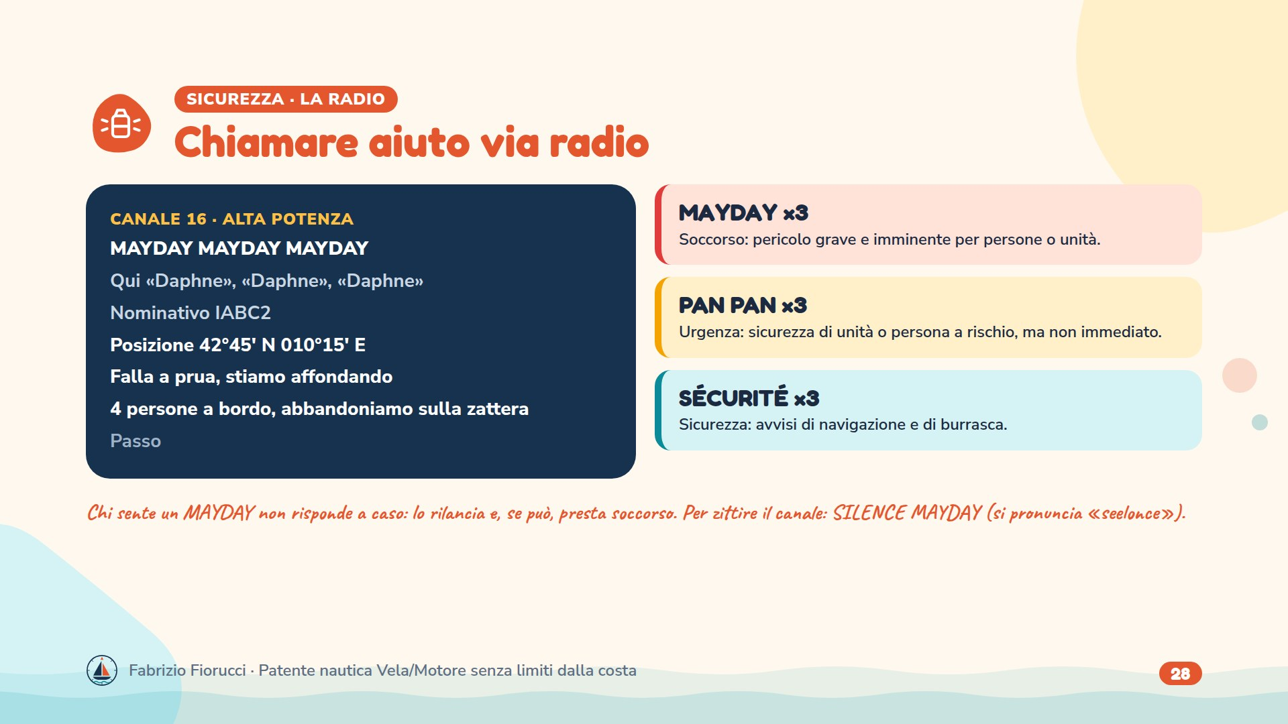
Notes:
Esempio di messaggio con nome e nominativo inventati. Ordine delle informazioni come nel quiz 1.3.9-19: nominativo, posizione, tipo di pericolo. Quiz 1.3.9-12, -14, -16 (MAYDAY tre volte), -13 (PAN PAN), -15 (SÉCURITÉ), -11 (chi riceve rilancia e se possibile soccorre), -20 (SILENCE MAYDAY, pronunciato «seelonce»), 1.3.5-1 (falla irreparabile: MAYDAY), 1.3.8-7 (DSC: il tasto rosso invia in automatico il soccorso con la posizione), 1.3.9-6, -7, -9 (razzi e fuochi a mano: slide Chiedere soccorso).

Slide 29
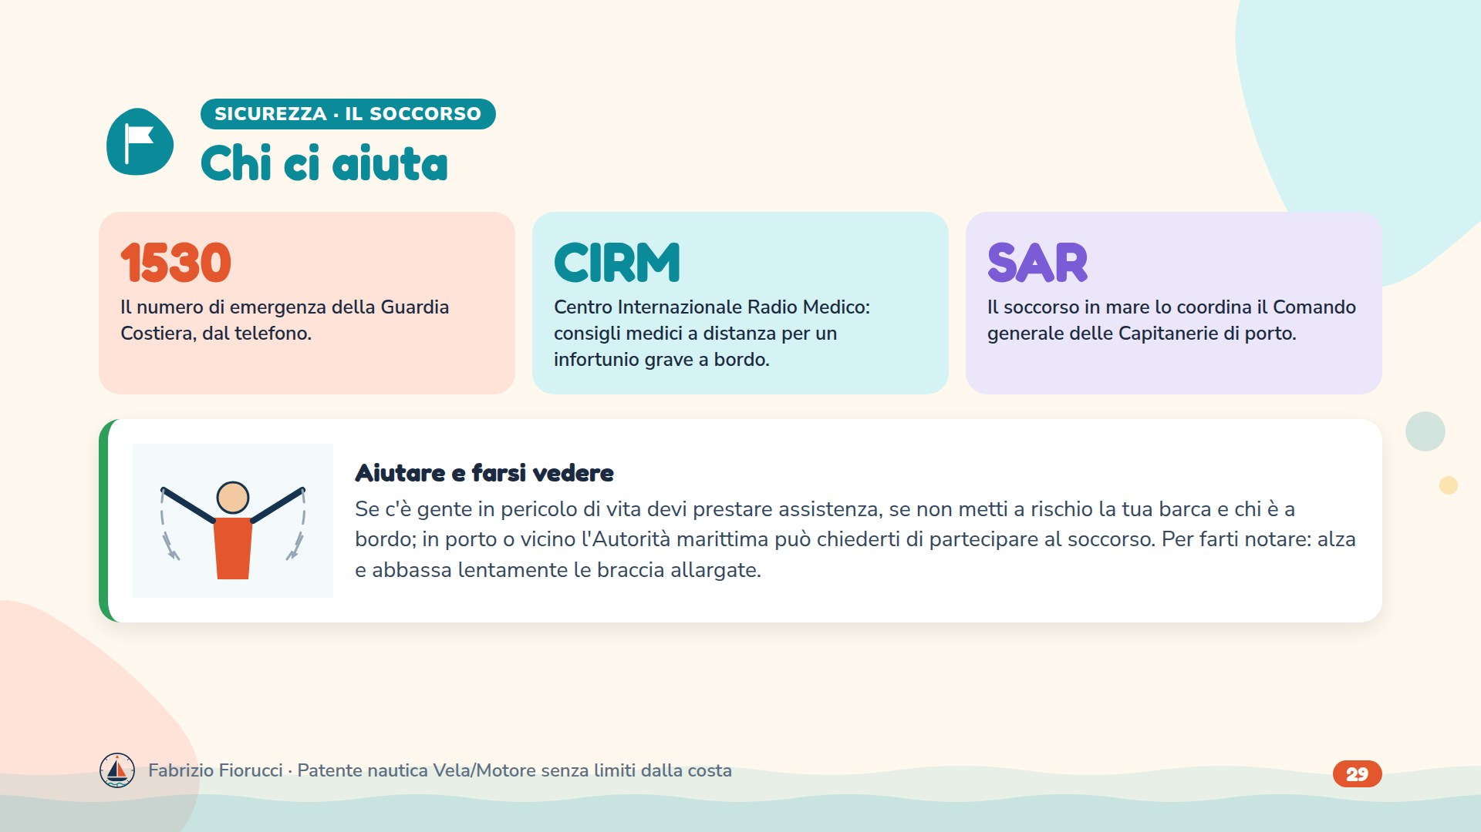
Notes:
Quiz 1.3.8-25 (1530), 1.3.2.113 (CIRM, unico quiz della voce 3b), 1.3.7-7 (soccorso marittimo: ricerca e salvataggio della vita umana), -8 (coordinamento: Comando generale del Corpo delle Capitanerie di porto), -9 (l'Autorità marittima può chiedere alle unità in porto o nelle vicinanze di partecipare), -10 (obbligo di assistenza senza rischio per sé), 1.8.1-7…-10 (sanzioni per omesso soccorso, lezione 7), 1.3.8-24 (braccia allargate, segnale di pericolo). Il CIRM risponde 24 ore su 24 via radio, telefono ed e-mail.

Slide 30
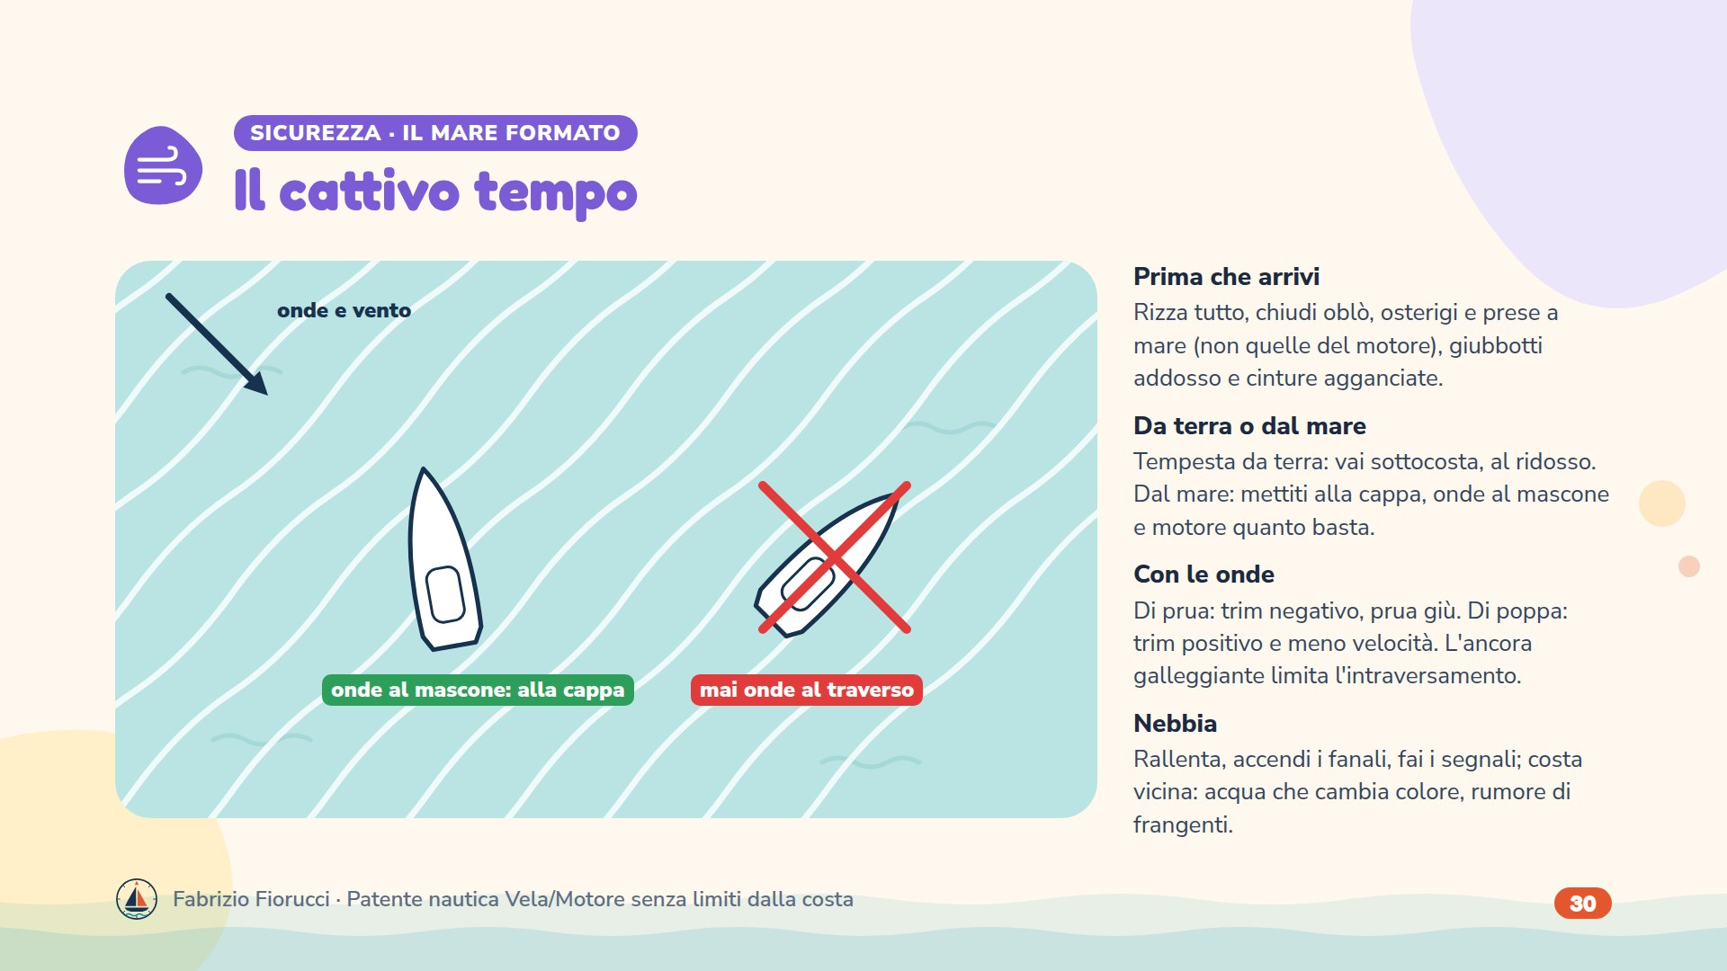
Notes:
Quiz 1.3.8-2 e -23 (preparare la barca; chiudere tutto tranne le prese a mare del motore), -3 (tempesta da terra: verso la costa), -4 e -19 (tempesta dal mare: alla cappa, al mascone), -5 (mare in poppa: ridurre), -8 (non al traverso), -9 (puntare leggermente la cresta), -1 e -10 (trim), -11…-14 (flaps; il -15 è oscurato), -16 (stacco di sicurezza), -17 e -6 (nebbia), -20 (risacca), -21 (ancora galleggiante; il -18 è oscurato), -22 (in solitario: cintura e agganciarsi), -24 (braccia per chiamare attenzione).

Slide 31
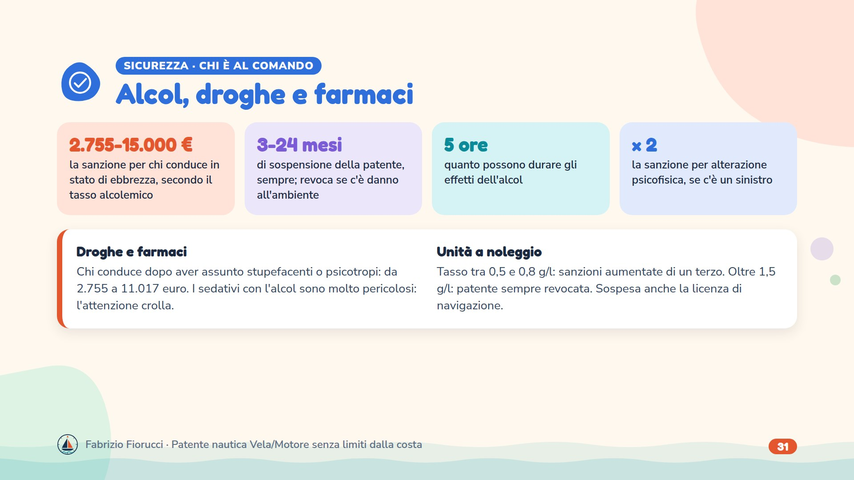
Notes:
Voce 3a dell'All. A, 12 quiz (1.3.2). Quiz 1.3.2-2 (2.755-15.000 euro secondo il tasso), -3 (sospensione da 3 a 24 mesi), -1 e -5 (revoca con danno ambientale), -4 (stupefacenti: 2.755-11.017 euro), -8 (raddoppio in caso di sinistro), -6 e -10 (noleggio), -7 (sospensione della licenza di navigazione), -9 (effetti fino a 5 ore), -11 (sedativi e alcol), -12 (attenzione molto bassa). Le cifre sono quelle delle risposte della banca: il riferimento è l'art. 53-bis del Codice della nautica.

Slide 32
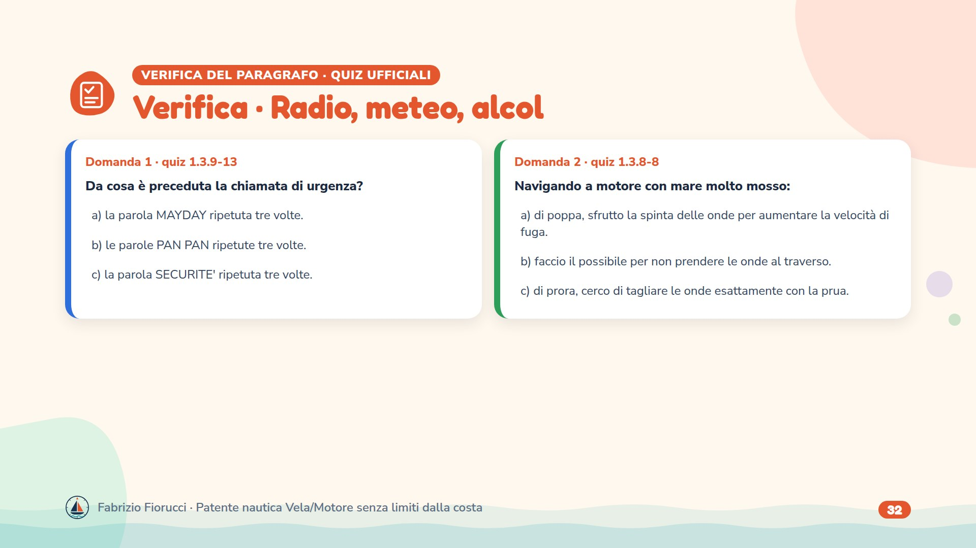
Notes:
Leggere le domande, lasciare un minuto per rispondere, poi passare alla slide con le risposte esatte.

Slide 33
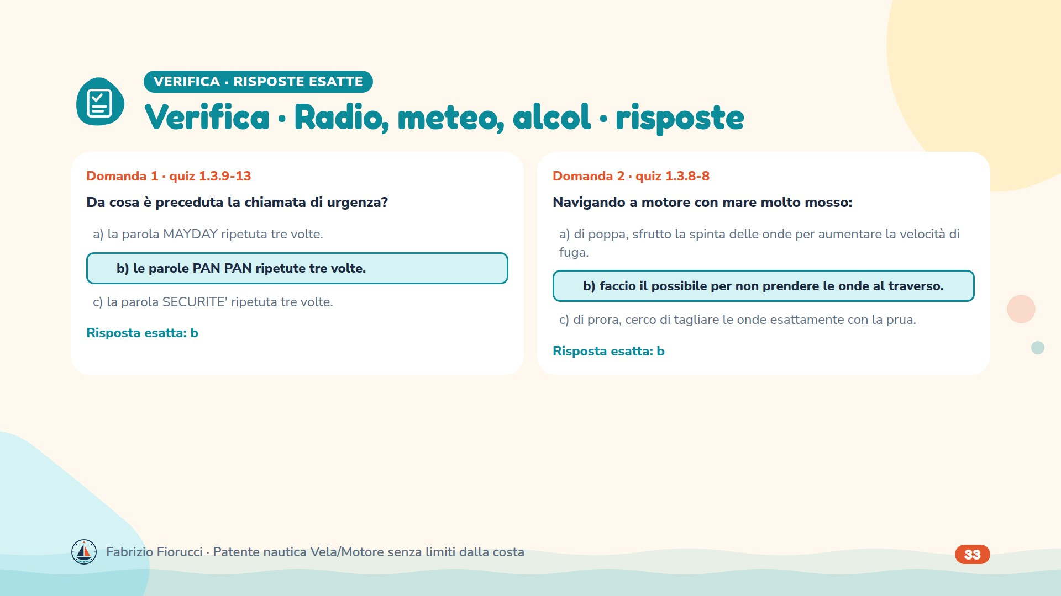
Notes:
Risposte: 1.3.9-13 → b) le parole PAN PAN ripetute tre volte.; 1.3.8-8 → b) faccio il possibile per non prendere le onde al traverso.

Slide 34
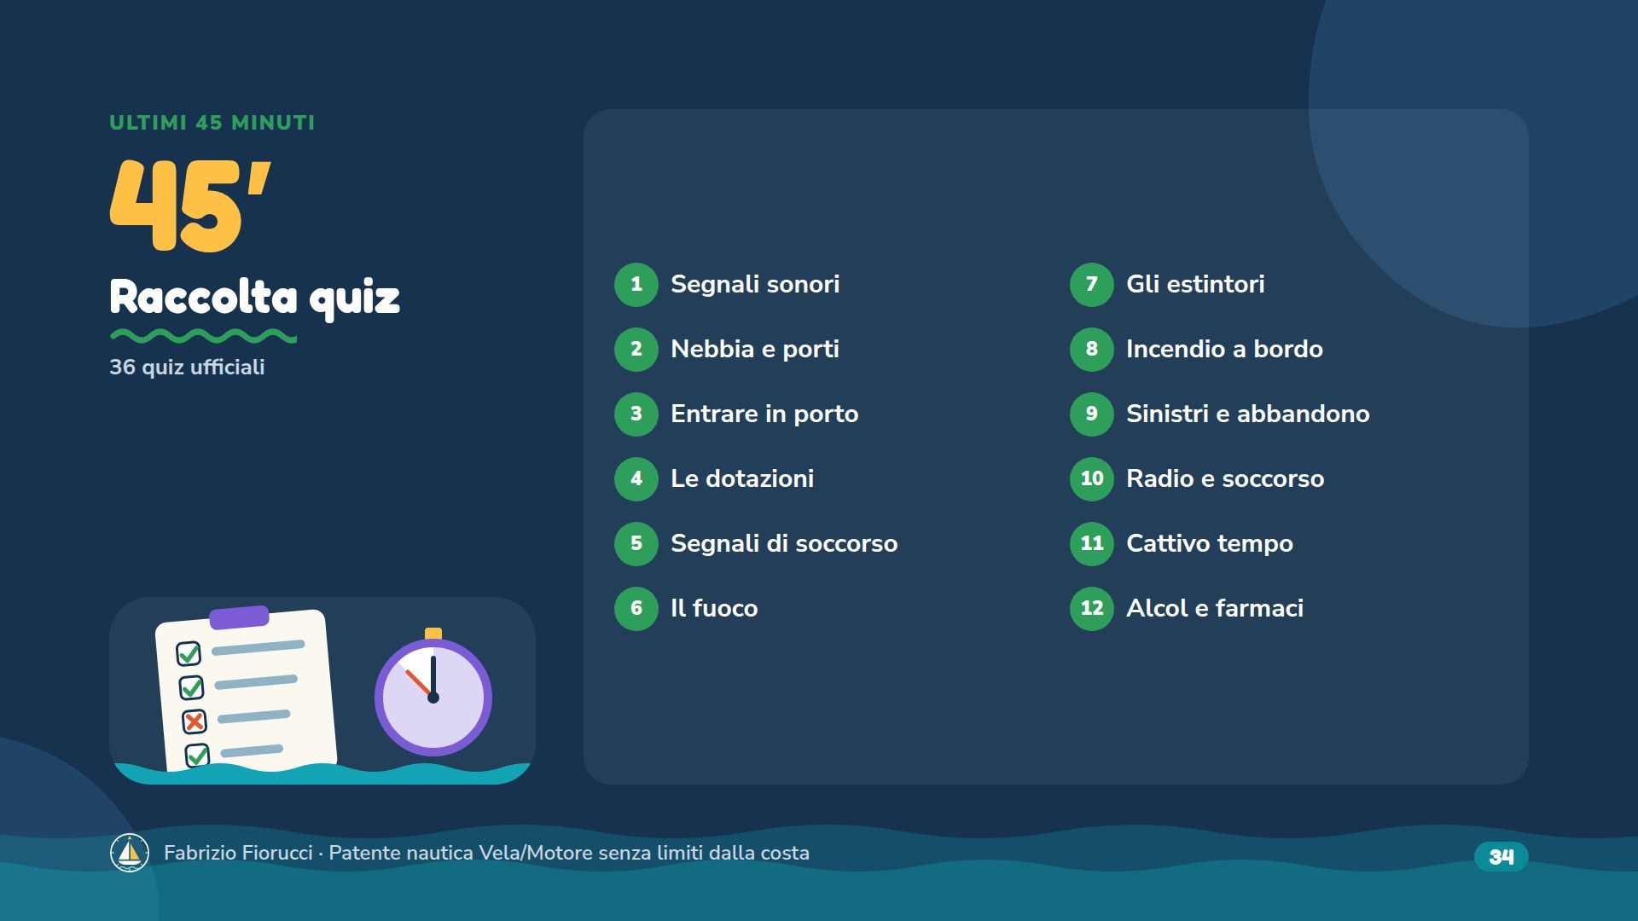
Notes:
Inizio degli ultimi 45 minuti: 12 slide da 3 quiz ufficiali, ognuna seguita dalle risposte.

Slide 35
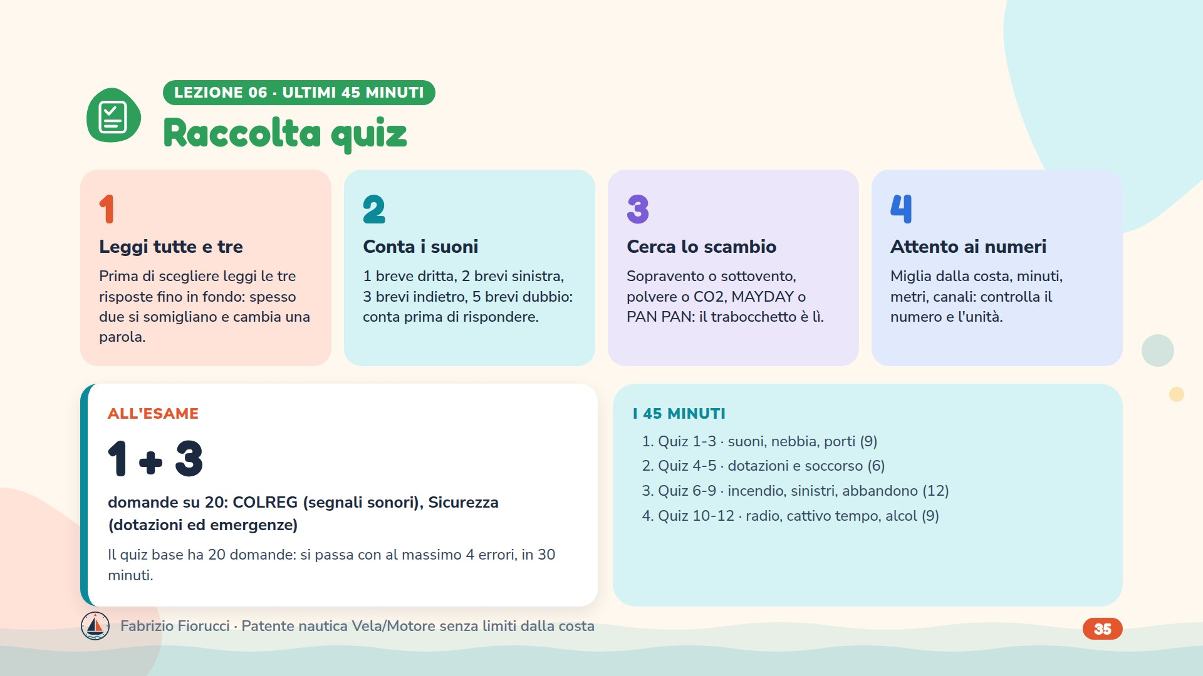
Notes:
Ultimi 45 minuti della lezione. 12 slide da 3 quiz, ciascuna seguita dalle risposte: circa 3 minuti e mezzo per slide. Se il tempo stringe, lasciare per casa le slide 7 e 11.

Slide 36
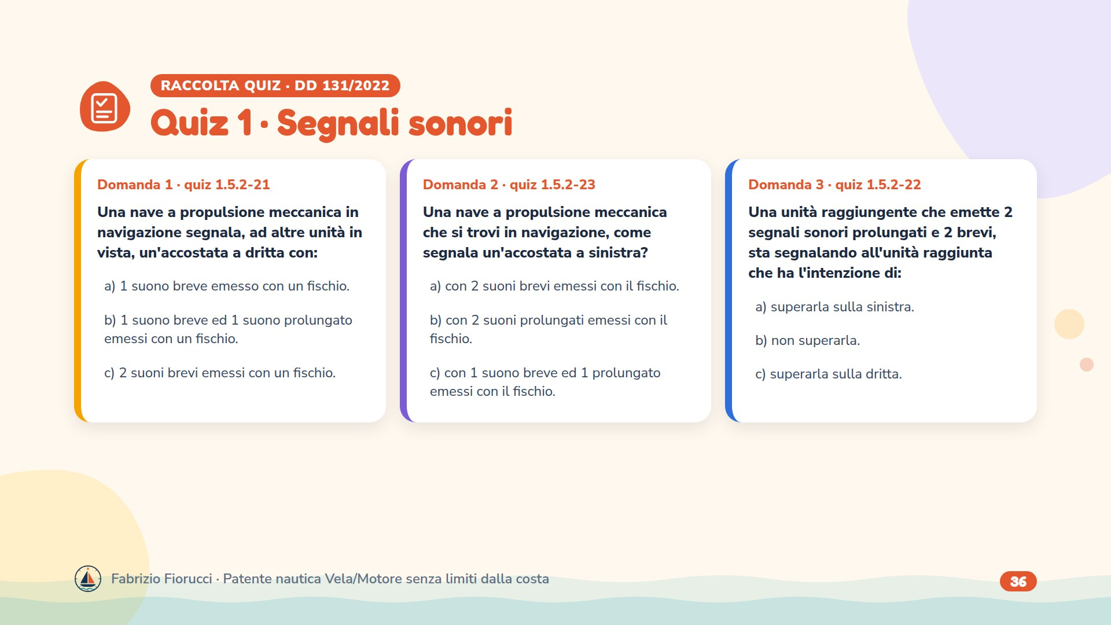
Notes:
Leggere le domande, lasciare un minuto per rispondere, poi passare alla slide con le risposte esatte.

Slide 37
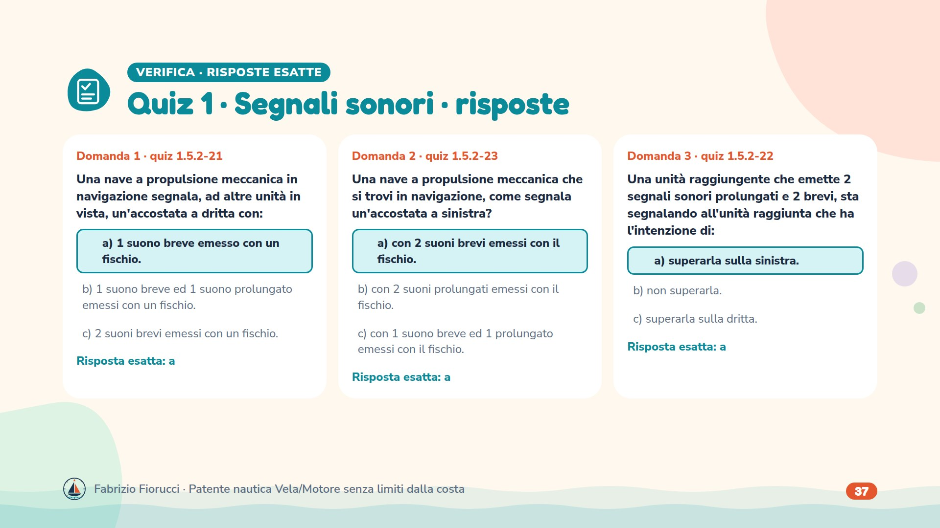
Notes:
Risposte: 1.5.2-21 → a) 1 suono breve emesso con un fischio.; 1.5.2-23 → a) con 2 suoni brevi emessi con il fischio.; 1.5.2-22 → a) superarla sulla sinistra.

Slide 38
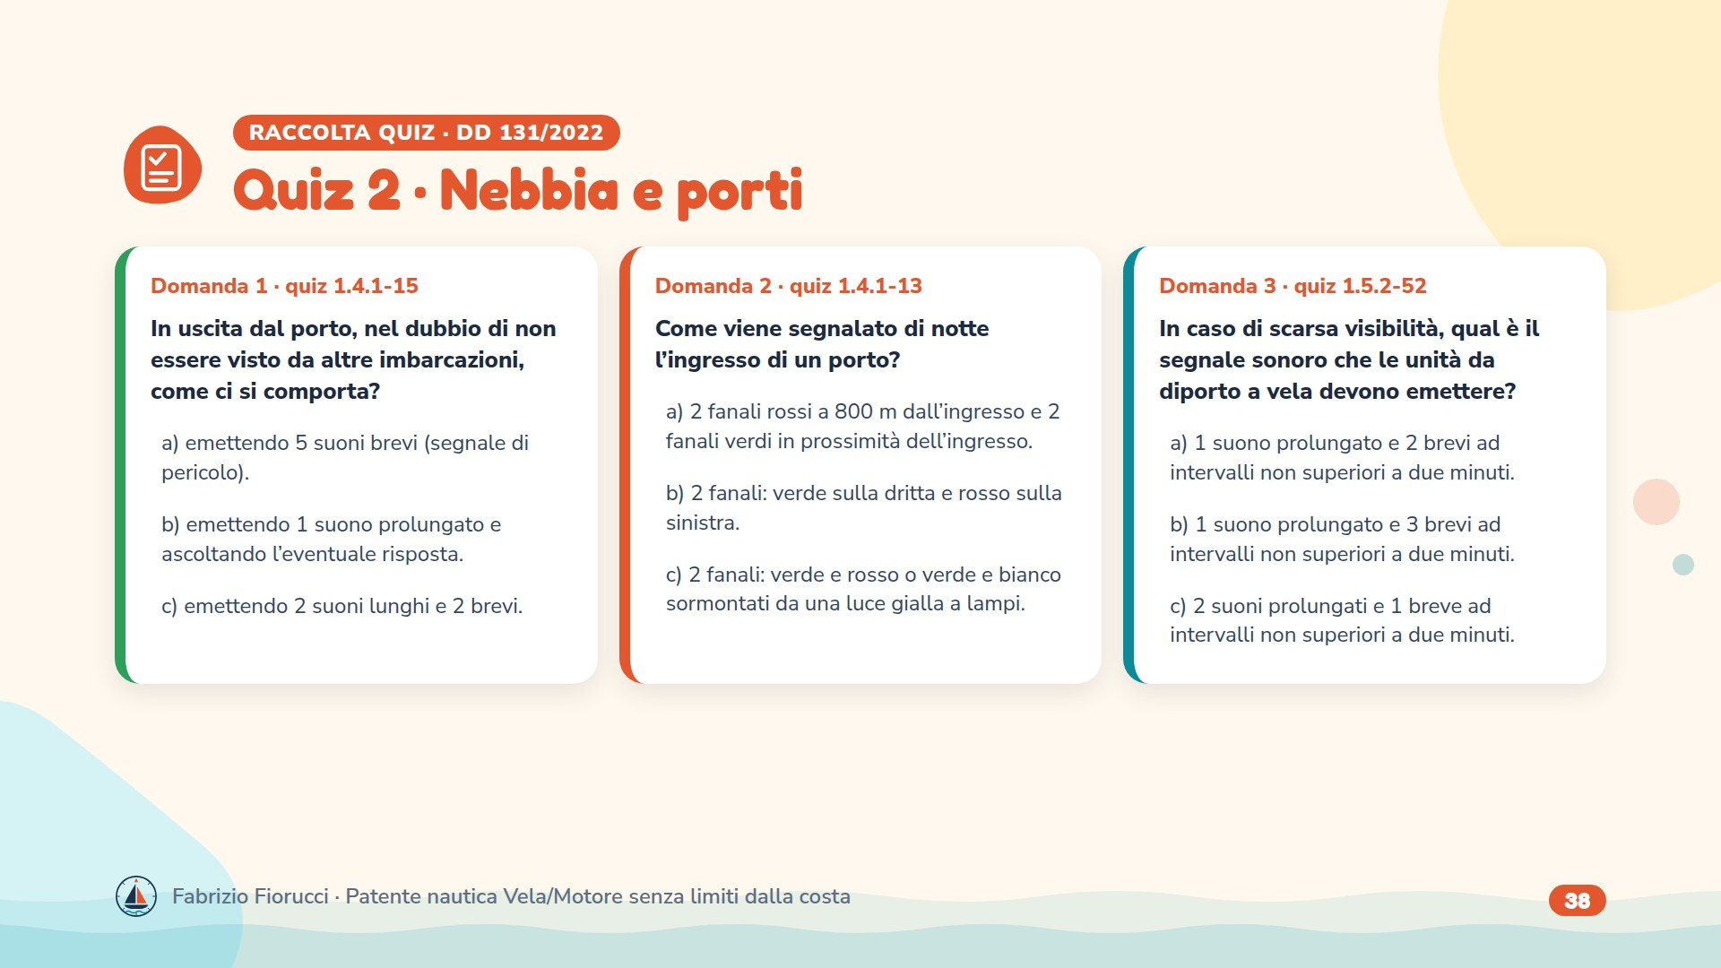
Notes:
Leggere le domande, lasciare un minuto per rispondere, poi passare alla slide con le risposte esatte.

Slide 39
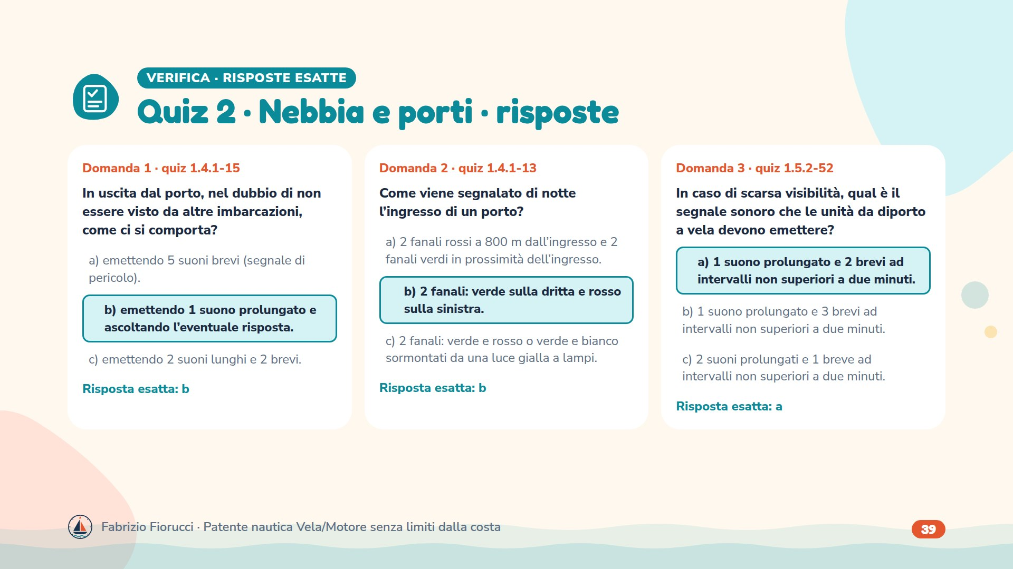
Notes:
Risposte: 1.4.1-15 → b) emettendo 1 suono prolungato e ascoltando l’eventuale risposta.; 1.4.1-13 → b) 2 fanali: verde sulla dritta e rosso sulla sinistra.; 1.5.2-52 → a) 1 suono prolungato e 2 brevi ad intervalli non superiori a due minuti.

Slide 40
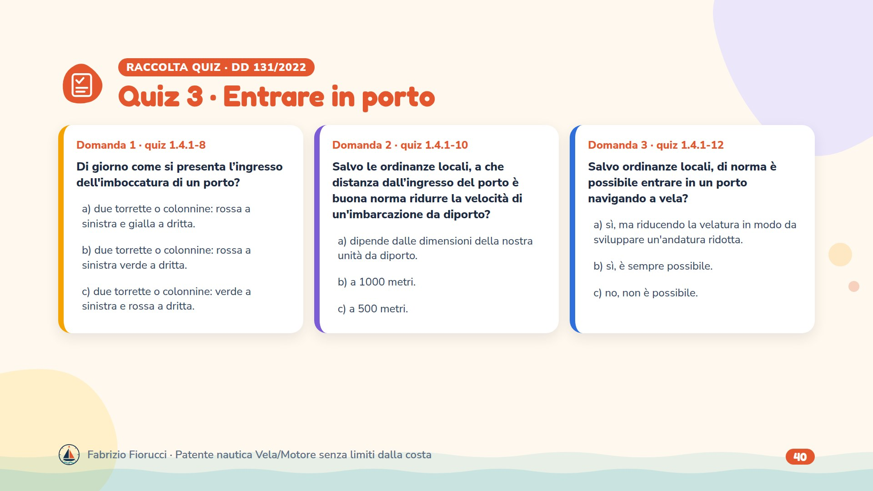
Notes:
Leggere le domande, lasciare un minuto per rispondere, poi passare alla slide con le risposte esatte.

Slide 41
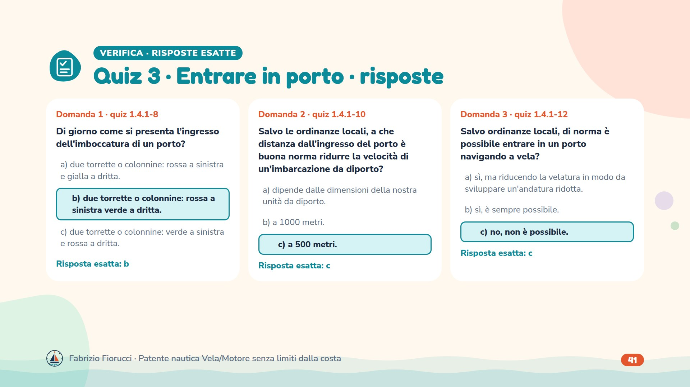
Notes:
Risposte: 1.4.1-8 → b) due torrette o colonnine: rossa a sinistra verde a dritta.; 1.4.1-10 → c) a 500 metri.; 1.4.1-12 → c) no, non è possibile.

Slide 42
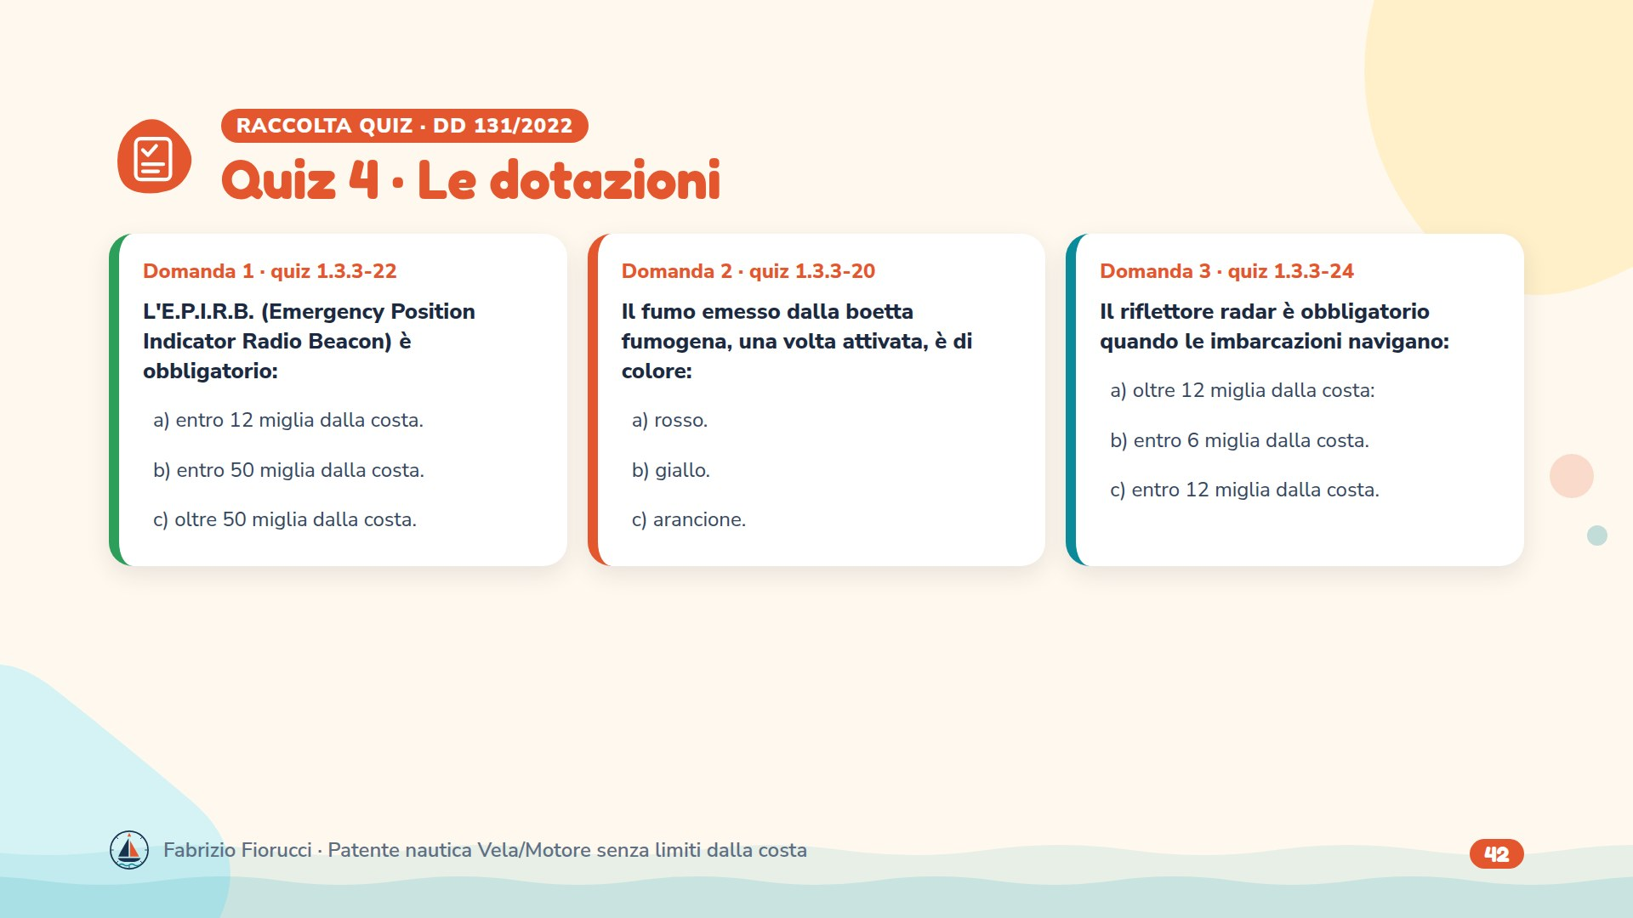
Notes:
Leggere le domande, lasciare un minuto per rispondere, poi passare alla slide con le risposte esatte.

Slide 43
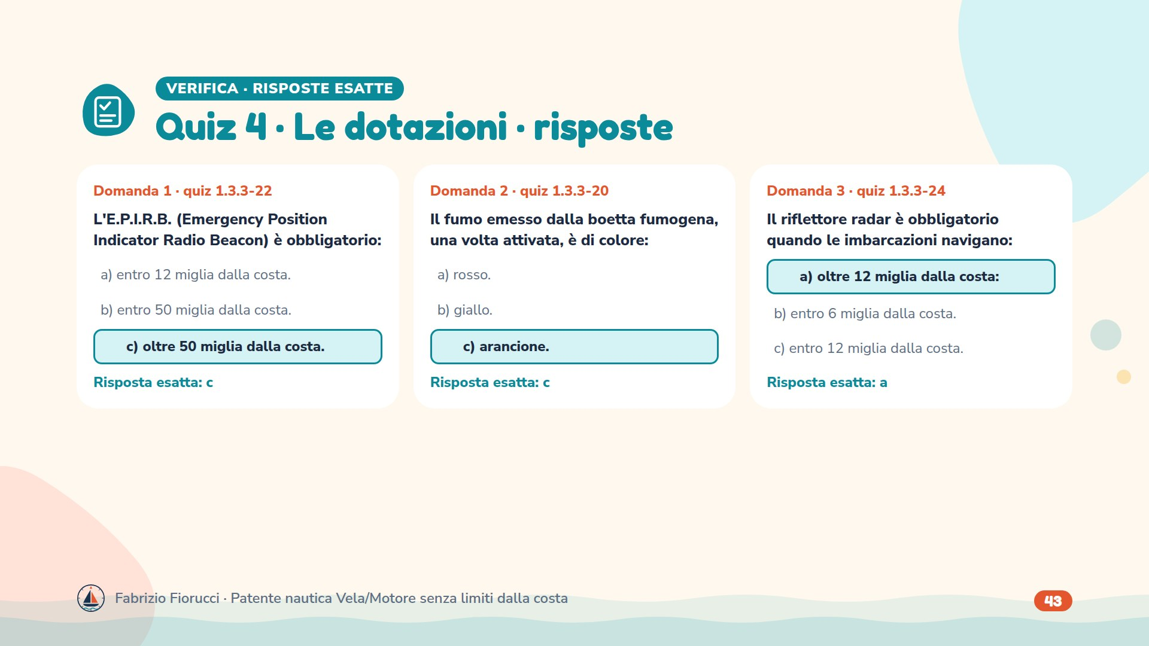
Notes:
Risposte: 1.3.3-22 → c) oltre 50 miglia dalla costa.; 1.3.3-20 → c) arancione.; 1.3.3-24 → a) oltre 12 miglia dalla costa:

Slide 44
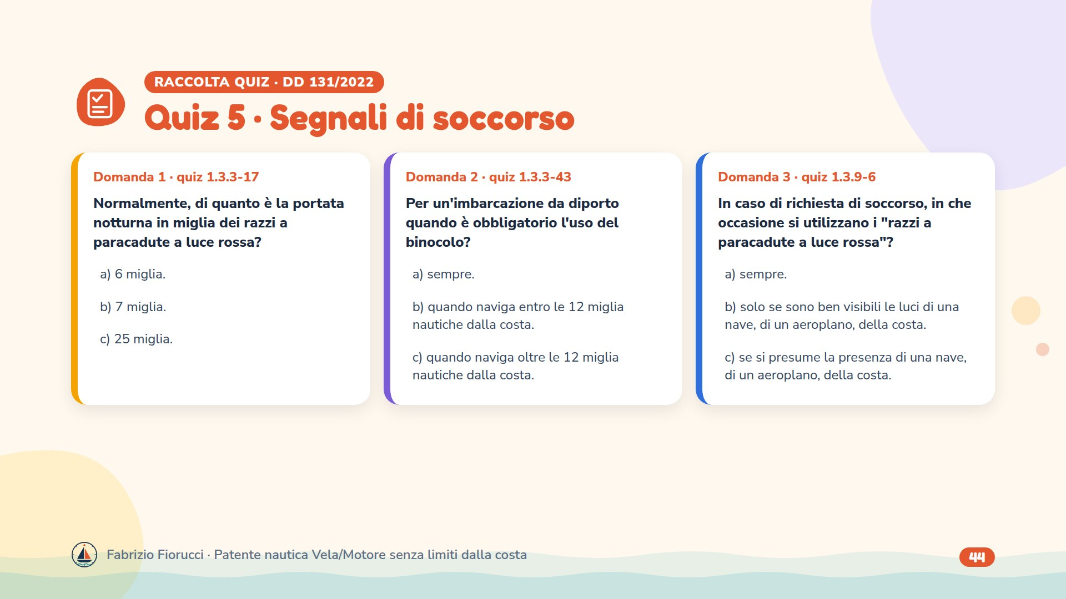
Notes:
Leggere le domande, lasciare un minuto per rispondere, poi passare alla slide con le risposte esatte.

Slide 45
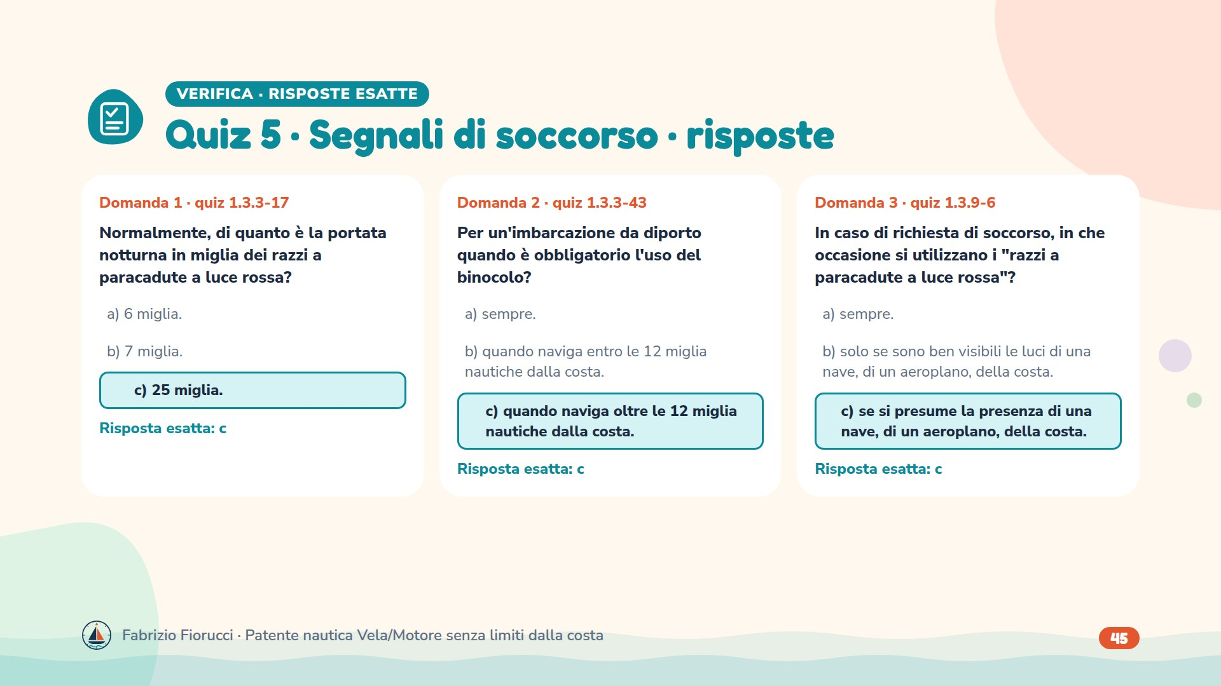
Notes:
Risposte: 1.3.3-17 → c) 25 miglia.; 1.3.3-43 → c) quando naviga oltre le 12 miglia nautiche dalla costa.; 1.3.9-6 → c) se si presume la presenza di una nave, di un aeroplano, della costa.

Slide 46
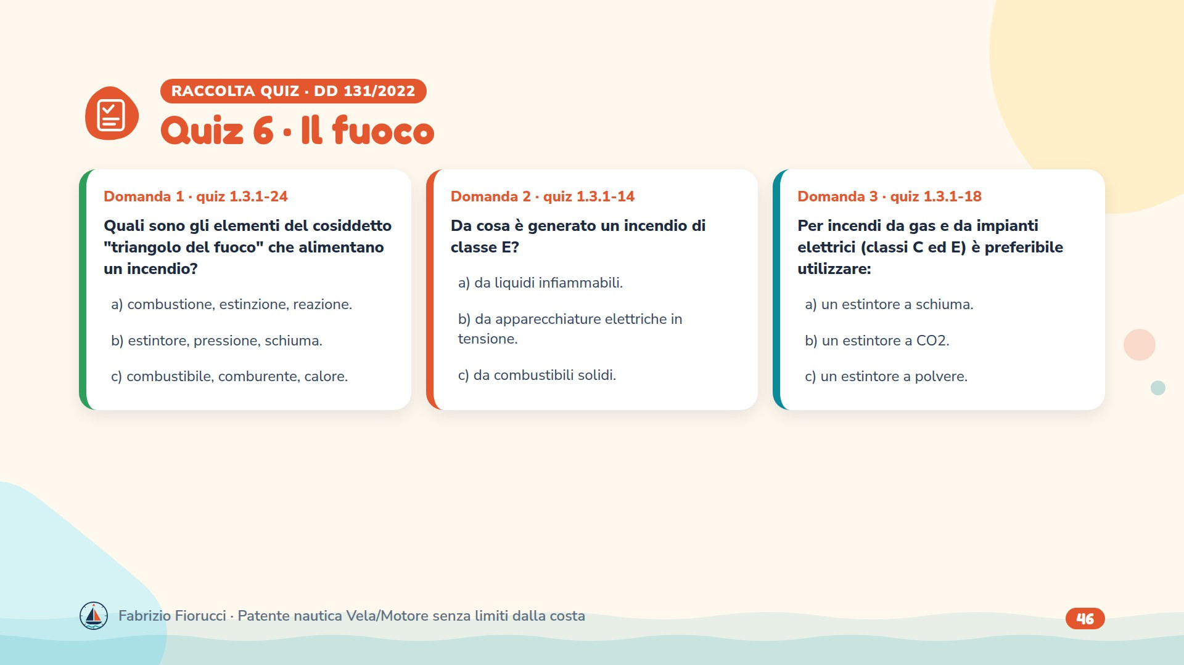
Notes:
Leggere le domande, lasciare un minuto per rispondere, poi passare alla slide con le risposte esatte.

Slide 47
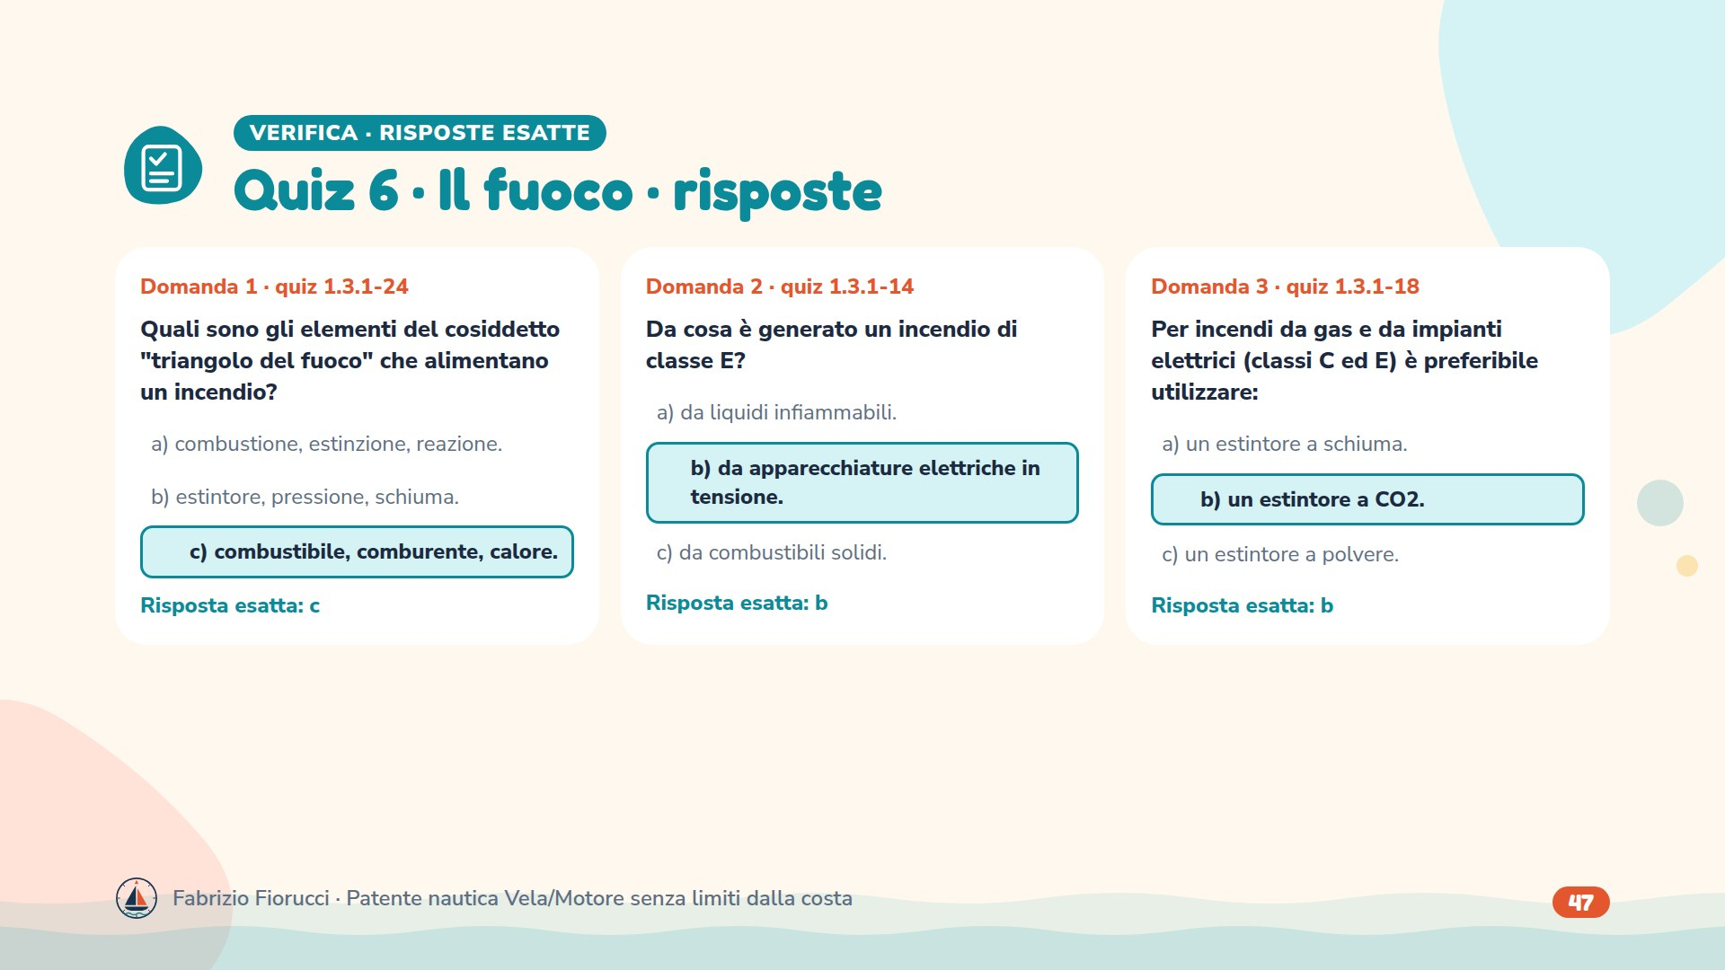
Notes:
Risposte: 1.3.1-24 → c) combustibile, comburente, calore.; 1.3.1-14 → b) da apparecchiature elettriche in tensione.; 1.3.1-18 → b) un estintore a CO2.

Slide 48
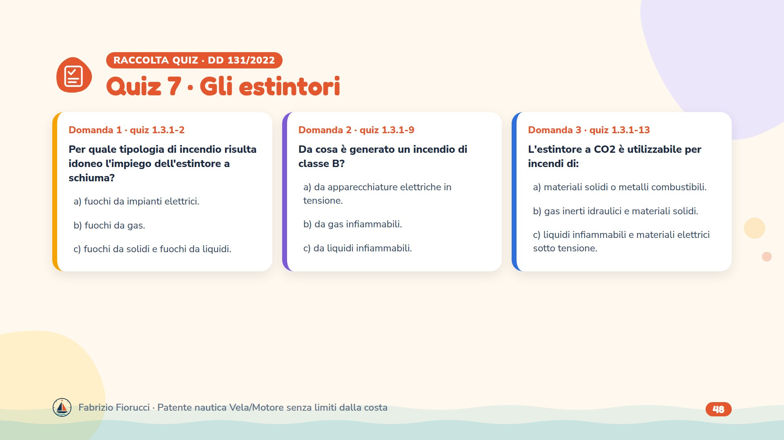
Notes:
Leggere le domande, lasciare un minuto per rispondere, poi passare alla slide con le risposte esatte.

Slide 49
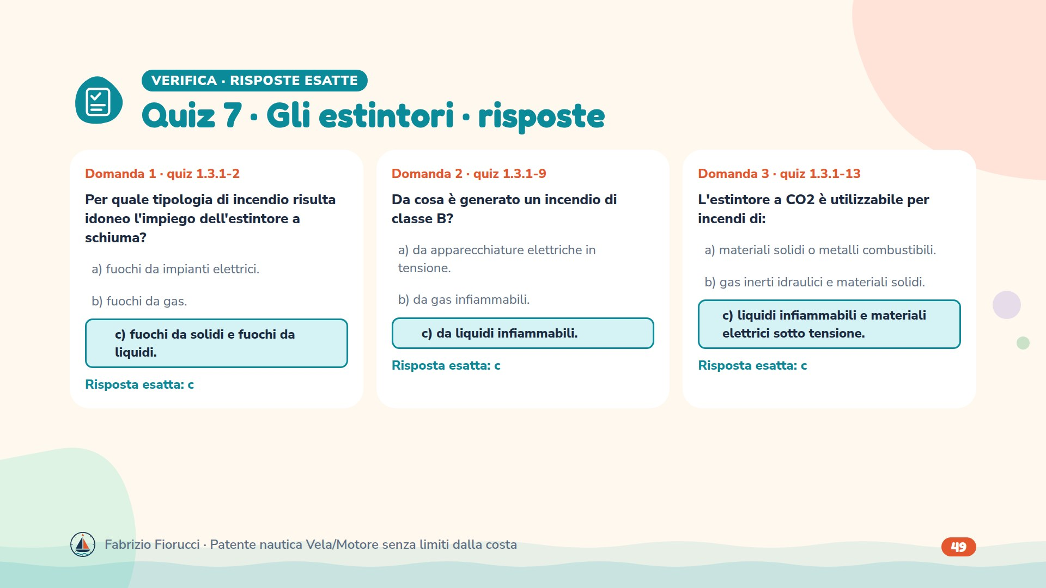
Notes:
Risposte: 1.3.1-2 → c) fuochi da solidi e fuochi da liquidi.; 1.3.1-9 → c) da liquidi infiammabili.; 1.3.1-13 → c) liquidi infiammabili e materiali elettrici sotto tensione.

Slide 50
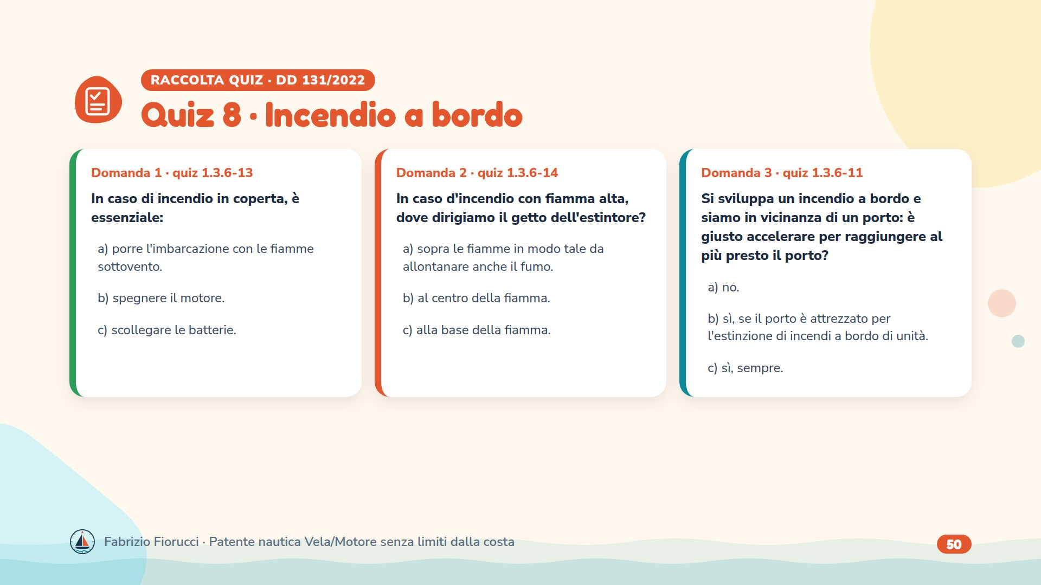
Notes:
Leggere le domande, lasciare un minuto per rispondere, poi passare alla slide con le risposte esatte.

Slide 51

Notes:
Risposte: 1.3.6-13 → a) porre l'imbarcazione con le fiamme sottovento.; 1.3.6-14 → c) alla base della fiamma.; 1.3.6-11 → a) no.

Slide 52

Notes:
Leggere le domande, lasciare un minuto per rispondere, poi passare alla slide con le risposte esatte.

Slide 53

Notes:
Risposte: 1.3.6-1 → b) tamponare la falla dall’esterno in modo che la pressione dell’acqua non faccia spostare il “tappo” di fortuna.; 1.3.6-31 → a) si accosta rapidamente dallo stesso lato dell’uomo in mare.; 1.3.7-2 → b) la sagola della zattera deve essere fissata alla barca, prima di lanciarla in acqua.

Slide 54

Notes:
Leggere le domande, lasciare un minuto per rispondere, poi passare alla slide con le risposte esatte.

Slide 55

Notes:
Risposte: 1.3.9-17 → c) nei primi 3 minuti successivi all'inizio dell'ora intera e della mezz'ora.; 1.3.9-8 → c) il canale 16.; 1.3.9-12 → c) MAYDAY ripetuta tre volte.

Slide 56

Notes:
Leggere le domande, lasciare un minuto per rispondere, poi passare alla slide con le risposte esatte.

Slide 57

Notes:
Risposte: 1.3.8-3 → b) dirigersi in sicurezza verso la costa ove il moto ondoso è più attenuato.; 1.3.8-17 → b) si rallenta, si accendono i fanali e si emettono i segnali prescritti.; 1.3.8-25 → c) il 1530 è il numero telefonico di emergenza della Guardia Costiera.

Slide 58

Notes:
Leggere le domande, lasciare un minuto per rispondere, poi passare alla slide con le risposte esatte.

Slide 59

Notes:
Risposte: 1.3.2-9 → b) perdurano anche fino a 5 ore.; 1.3.2-12 → b) si ha un livello di attenzione molto basso.; 1.3.2-11 → b) ha effetti molto pericolosi se contemporaneamente si assumono bevande alcoliche.

Slide 60

Notes:
A casa: i quiz su suoni e porti (1.5.2, 1.4.1), dotazioni e incendio (1.3.1, 1.3.3) e su sinistri, radio e soccorso (1.3.2, 1.3.5-1.3.9).

